Slide 1



『数据结构 · DATA STRUCTURES』
第六章 树和二叉树
李忠月
温州大学计算机科学与工程学院
Copyright © 2008, All rights reserved.

Slide 2

第六章 树和二叉树
本章要求
  熟练掌握二叉树的结构特性（五个性质），了解相应的证明方法；
  熟悉二叉树的各种存储结构的特点及适用范围；
  遍历二叉树是二叉树各种操作的基础，熟练掌握各种遍历策略的递归算法，了解其非递归算法；
  理解二叉树线索化的实质是建立结点与其在相应序列中的前驱或后继之间的直接联系，熟练掌握二叉树的线索化过程以及在中序线索化树上找给定结点的前驱和后继的方法；
  熟悉树的各种存储结构及其特点，掌握树和森林与二叉树之间的相互转换方法；
  了解Huffman树的特性，掌握建立Huffman树和Huffman编码的算法。

Slide 3

第六章 树和二叉树
树的定义与基本术语
二叉树
二叉树的遍历与线索化
树、森林和二叉树的关系
哈夫曼树及其应用
要点小结
参考书目及网络资源
讨论时间

Slide 4
一、树的定义与基本术语

Slide 5

Evolution Tree

Slide 6


Tree of life

Slide 7

Victoria Family Tree

Slide 8
The Computer Tree

Slide 9
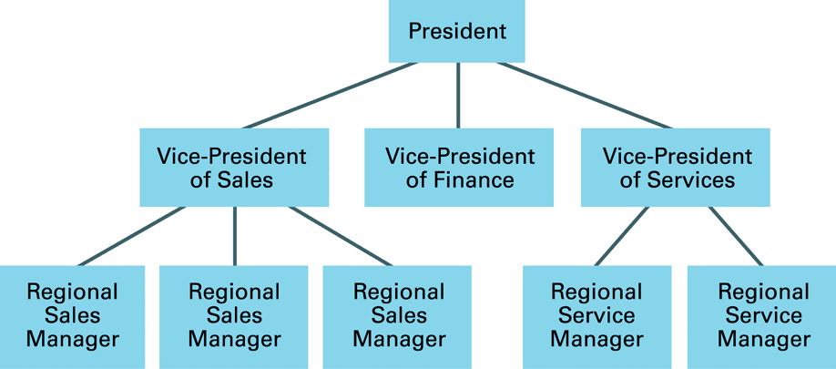
Organization structure

Slide 10
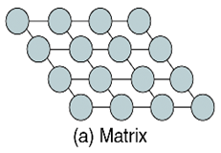

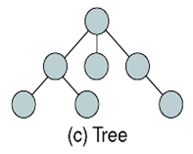
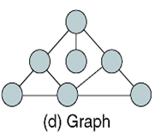
数据结构的内容
逻辑结构
  指数据元素之间的逻辑关系描述。
数据结构的形式定义为：
  数据结构是一个二元组
  Data_Structure=(D, R)
  其中: D是数据元素的有限集，R是D上关系的有限集。
四类基本数据结构示意图：

Slide 11


1、树的基本概念
树是n（n≥0）个结点的有限集合T。
  当n=0时，称为空树；
  当n>0时，该集合满足如下条件：
    其中必有一个称为根（root）的特定结点，它没有直接前驱，但有零个或多个直接后继。
    其余n-1个结点可以划分成m（m≥0）个互不相交的有限集T₁，T₂，T₃，…，T_{m}，其中T_{i}又是一棵树，称为根root的子树。每棵子树的根结点有且仅有一个直接前驱，但有零个或多个直接后继。

Slide 12
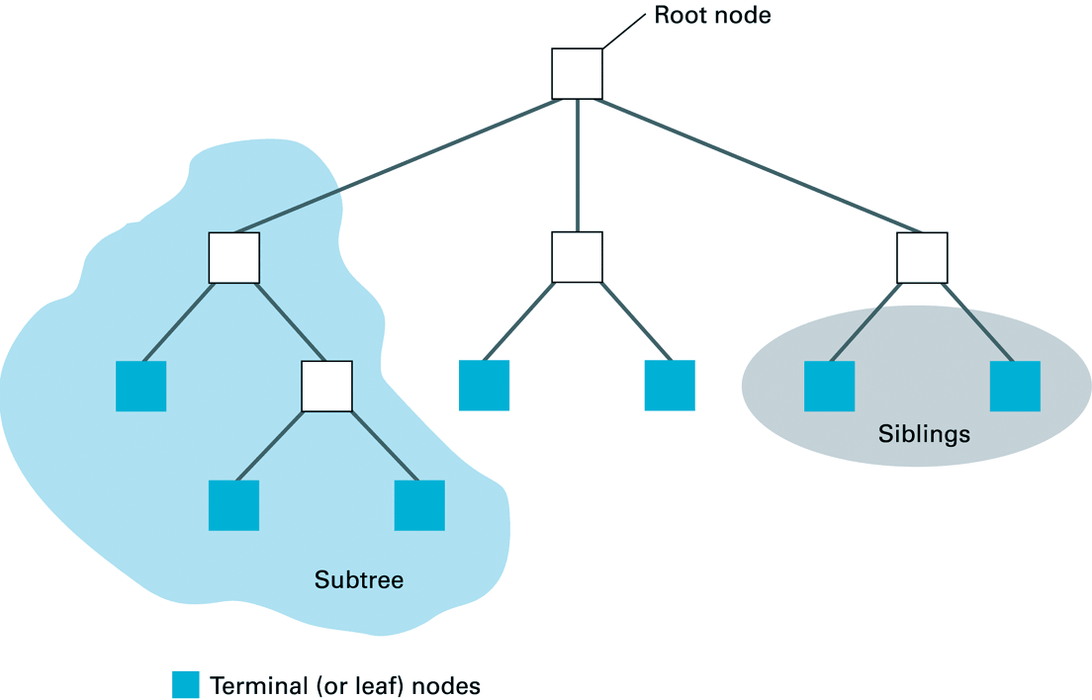
树的基本概念

Slide 13


2、树的图解表示法
倒置树结构（树型表示法）
文氏图表示法（嵌套集合形式）
广义表形式（嵌套括号表示法）
  例如一本书A分为B、C、D三章，B章分为E、F两节，E节又分为K、L两段。可表示为：(A(B(E(K,L),F),C,D))
凹入表示法
  用位置的缩进表示其层次。如程序的缩进结构、书的目录编排格式等。

Slide 14
倒置树结构（树型表示法）
在计算机科学中，为了描述上述树的结构通常采用倒置结构，即树的根位于顶部。

Slide 15
倒置树结构（树型表示法）
A
B
C
D
E
F
G
H
I
J
K
L
M

Slide 16
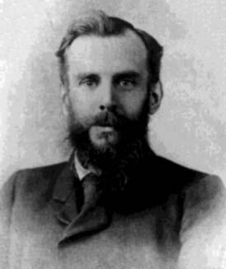
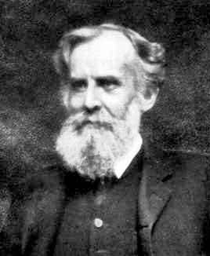

Venn diagrams发明人—John Venn
John Venn (1834.8.4-1923.4.4, England)
英国哲学家和数学家，在概率论和逻辑学方面有所贡献。1881年，发明了文氏图（剑桥大学 Caius 学院的彩色玻璃窗上刻有文氏图以示纪念）。

Slide 17
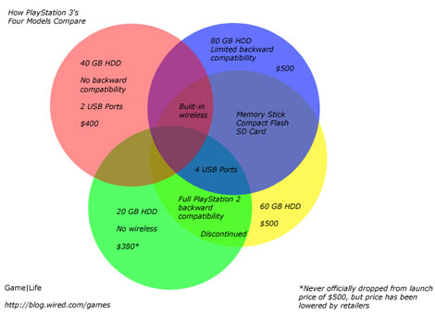
文氏图(Venn diagrams)表示法
Notes:
文氏图法(Venn diagrams)：用一个简单的平面区域表示一个集合，用于描述集合间的关系及其运算，其特点是直观、形象、信息量大且富有启发性。

Slide 18
文氏图(Venn diagrams)表示法
A
D
E
B
H
J
K
L
M
A
F
I
C
B
C
D
G
E
F
G
H
I
J
K
L
M
Notes:
文氏图法(Venn diagrams)：用一个简单的平面区域表示一个集合，用于描述集合间的关系及其运算，其特点是直观、形象、信息量大且富有启发性。

Slide 19
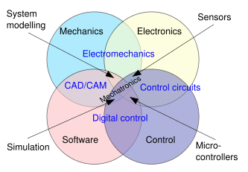
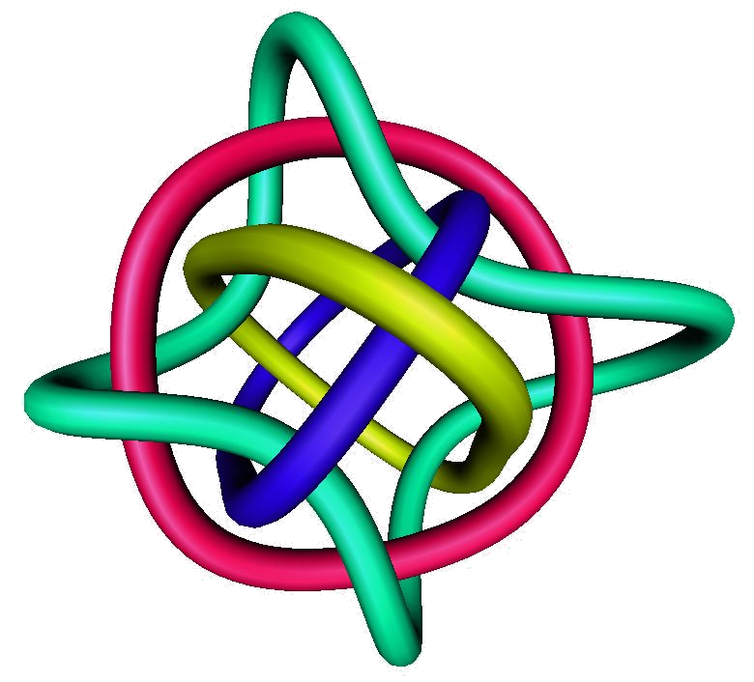
文氏图(Venn diagrams)应用

Slide 20
凹入表示法
A
B
E
K
L
F
C
G
D
H
M
I
J

Slide 21
3、树的相关术语
结点：包含一个数据元素及若干指向其它结点的分支信息。
结点的度(degree)：一个结点的子树个数称为此结点的度。
叶结点(Leaf)：度为0的结点，即无后继的结点，也称为终端结点。
分支结点(Internal node)：度不为0的结点，也称为非终端结点。
结点的层次：从根结点开始定义，根结点的层次为1，根的直接后继的层次为2，依此类推。

Slide 22
树的相关术语
树的高度(深度) (Height/Depth)：树中所有结点的层次的最大值。
有序树：在树T中，如果各子树T_{i}之间是有先后次序的，则称为有序树。
森林：m（m≥0）棵互不相交的树的集合。将一棵非空树的根结点删去，树就变成一个森林；反之，给森林增加一个统一的根结点，森林就变成一棵树。
同构：对两棵树，结点对应相等、对应结点且相关关系也相等，则称这两棵树同构。

Slide 23
树的相关术语
孩子结点：一个结点的直接后继称为该结点的孩子结点。
双亲结点：一个结点的直接前驱称为该结点的双亲结点。
兄弟结点：同一双亲结点的孩子结点之间互称兄弟结点。
堂兄弟：父亲是兄弟关系或堂兄关系的结点称堂兄弟结点。
祖先结点：一个结点的祖先结点是指从根结点到该结点的路径上的所有结点。
子孙结点：一个结点的直接后继和间接后继称为该结点的子孙结点。

Slide 24
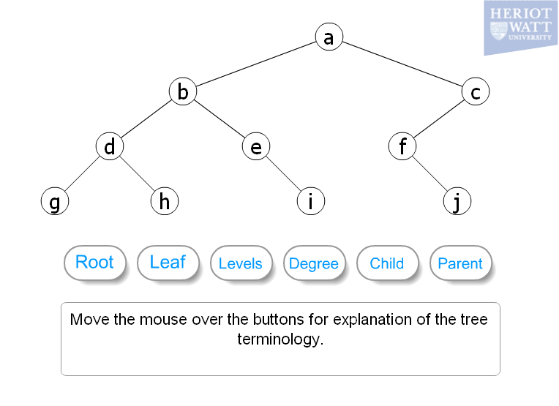
树的相关术语演示

Slide 25
4、树的抽象数据类型
ADT Tree{
数据对象D：一个集合，该集合中的所有元素具有相同的特性。
数据关系R：若D为空集，则为空树。若D中仅含有一个数据元素，则R为空集，否则R={H}，H是如下的二元关系：
在D中存在唯一的称为根的数据元素root，它在关系H下没有前驱。
除root以外，D中每个结点在关系H下都有且仅有一个前驱。

Slide 26
树的抽象数据类型
基本操作：
InitTree(Tree)：将Tree初始化为一棵空树。
DestoryTree(Tree)：销毁树Tree。
CreateTree(Tree)： 创建树Tree。
TreeEmpty(Tree)：若Tree为空，则返回TRUE，否则返回FALSE。
Root(Tree)：返回树Tree的根。
Parent(Tree,x)：树Tree存在，x是Tree中的某个结点。若x为非根结点，则返回它的双亲，否则返回“空”。

Slide 27
树的抽象数据类型
FirstChild(Tree,x)：树Tree存在，x是Tree中的某个结点。若x为非叶子结点，则返回它的第一个孩子结点，否则返回“空”。
NextSibling(Tree,x)：树Tree存在，x是Tree中的某个结点。若x不是其双亲的最后一个孩子结点，则返回x后面的下一个兄弟结点，否则返回“空”。
InsertChild(Tree,p,Child)：树Tree存在，p指向Tree中某个结点，非空树Child与Tree不相交。将Child插入Tree中，做p所指向结点的子树。

Slide 28
树的抽象数据类型
DeleteChild(Tree,p,i)：树Tree存在，p指向Tree中某个结点，1≤i≤d，d为p所指向结点的度。删除Tree中p所指向结点的第i棵子树。
TraverseTree(Tree,Visit())：树Tree存在，Visit()是对结点进行访问的函数。按照某种次序对树Tree的每个结点调用Visit()函数访问一次且最多一次。若Visit()失败，则操作失败。
}ADT Tree

Slide 29
二、二叉树
因为任何树都可以转化为二叉树进行处理，二叉树作为特殊的树，适合于计算机处理，所以二叉树是研究的重点。

Slide 30
1、二叉树的定义与基本操作
定义：我们把满足以下两个条件的树型结构叫做二叉树(Binary Tree)：
  每个结点的度都不大于2；
  每个结点的孩子结点次序不能任意颠倒。
二叉树的五种基本形态
Root
left subtree
right subtree

Slide 31
二叉树的基本操作
Initiate(bt)：将bt初始化为空二叉树。
Create(bt)：创建一棵非空二叉树bt。
Destory(bt)：销毁二叉树bt。
Empty(bt)：若bt为空，则返回TRUE，否则返回FALSE。
Root(bt)：求二叉树bt的根结点。若bt为空二叉树，则函数返回“空”。
Parent(bt,x)：求双亲函数。求二叉树bt中结点x的双亲结点。若结点x是二叉树的根结点或二叉树bt中无结点x，则返回“空”。

Slide 32
二叉树的基本操作
LeftChild(bt,x)：求左孩子。若结点x为叶子结点或x不在bt中，则返回“空”。
RightChild(bt,x)：求右孩子。若结点x为叶子结点或x不在bt中，则返回“空”。
Traverse(bt): 遍历操作。按某个次序依次访问二叉树中每个结点一次且仅一次。
Clear(bt)：清除操作。将二叉树bt置为空树。

Slide 33
2、二叉树的性质

Slide 34
性质1
性质1：在二叉树的第i层上至多有2^{i-1}个结点(i≥1)。
证明：
归纳基础：当i=1时，整个二叉树只有一根结点，此时2^{i-1}=2⁰=1，结论成立。
归纳假设：假设i=k时结论成立，即第k层上结点总数最多为2^{k-1}个。
现证明当i=k+1时，结论成立：
因为二叉树中每个结点的度最大为2，则第k+1层的结点总数最多为第k层上结点最大数的2倍，即2×2^{k-1}=2^{(k+1)-1}，故结论成立。

Slide 35
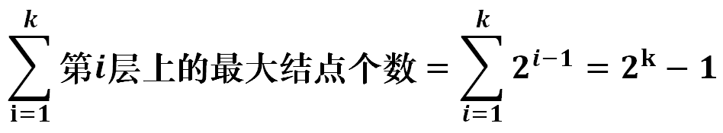
性质2
性质2：深度为k的二叉树至多有2^{k}-1个结点（k≥1）。
证明：因为深度为k的二叉树，其结点总数的最大值是将二叉树每层上结点的最大值相加，所以深度为k的二叉树的结点总数至多为：
故结论成立。

Slide 36
性质3
性质3：对任意一棵二叉树T，若终端结点数为n₀，而其度数为2的结点数为n₂，则n₀= n₂+1。
证明：设二叉树中结点总数为n，n1为二叉树中度为1的结点总数。因为二叉树中所有结点的度小于等于2，所以有n= n₀+ n₁+n₂。
设二叉树中分支数目为B，因为除根结点外，每个结点均对应一个进入它的分支，所以有n=B+1。又因为二叉树中的分支都是由度为1和度为2的结点发出，所以分支数目为B=n₁+2n₂。
n=B+1=n₁+2n₂+1= n₀+ n₁+n₂，所以n₀= n₂+1
故结论成立。

Slide 37
两种特殊的二叉树——满二叉树
满二叉树(Full Binary Tree)：深度为k且有2^{k}-1个结点的二叉树。
1
2
3
4
5
6
7
8
9
10
11
12
13
14
15

Slide 38
两种特殊的二叉树——满二叉树
满二叉树的特点：
  每一层上的结点数都达到最大值。即对给定的高度，它是具有最多结点数的二叉树。
  满二叉树中不存在度数为1的结点，每个分支结点均有两棵高度相同的子树，且树叶都在最下一层上。

Slide 39
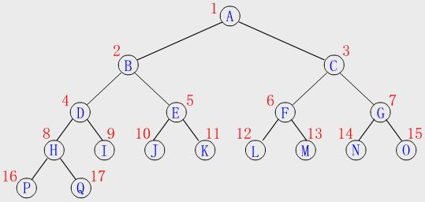
两种特殊的二叉树——完全二叉树
完全二叉树：若一棵二叉树至多只有最下面的两层上结点的度数可以小于2，并且最下一层上的结点都集中在该层最左边的若干位置上，则此二叉树称为完全二叉树(Complete Binary Tree)。

Slide 40
两种特殊的二叉树——完全二叉树
完全二叉树的特点：
  满二叉树是完全二叉树，完全二叉树不一定是满二叉树。
  在满二叉树的最下一层上，从最右边开始连续删去若干结点后得到的二叉树仍然是一棵完全二叉树。
  在完全二叉树中，若某个结点没有左孩子，则它一定没有右孩子，即该结点必是叶结点。
  完全二叉树中除最下面一层外，各层都充满了结点，每一层的结点个数恰好是上一层结点个数的2倍。

Slide 41
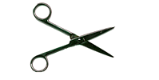
两种特殊的二叉树
满二叉树必为完全二叉树，而完全二叉树不一定是满二叉树。
1
2
3
4
5
6
7
8
9
10
11
12
13
14
15

Slide 42
两种特殊的二叉树
思考：下面的二叉树是不是满二叉树？是不是完全二叉树？
1
2
3
4
5
6
7
8
9
10
11
12
13
14

Slide 43
两种特殊的二叉树
思考：下面的二叉树是不是满二叉树？是不是完全二叉树？
1
2
3
4
5
6
7
8
9
10
11
12
13

Slide 44
结点的编号
在一棵n个结点的完全二叉树中，从树根起，自上层到下层，每层从左至右，给所有结点编号，能得到一个反映整个二叉树结构的线性序列。
1
2
3
4
5
6
7
8
9
10
11
12
13
14
15

Slide 45

性质4
性质4：具有n个结点的完全二叉树的深度为
+1。
证明：假设n个结点的完全二叉树的深度为k，根据性质2可知，k-1层满二叉树的结点总数为：
n₁=2^{k-1}-1。k层满二叉树的结点总数为：n₂=2^{k}-1。显然有n₁<n≤n₂，进一步可以推出
n₁+1≤n<n₂+1。
将n₁=2^{k-1}-1和n₂=2^{k}-1代入上式，可得
2^{k-1}≤n<2^{k}，即k-1≤log₂^{n}<k。因为k是整数，所以k-1= ，k= +1, 故结论成立。

Slide 46

性质5
性质5：对于具有n个结点的完全二叉树，如果按照从上到下和从左到右的顺序对二叉树中的所有结点从1开始顺序编号，则对于任意的序号为i的结点有：
如i=1，则序号为i的结点是根结点，无双亲结点；如i>1，则序号为i的结点的双亲结点序号为 。
如2i>n，则序号为i的结点无左孩子；如2i≤n，则序号为i的结点的左孩子结点的序号为2i。
如2i+1>n，则序号为i的结点无右孩子；如2i+1≤n，则序号为i的结点的右孩子结点的序号为2i+1。

Slide 47
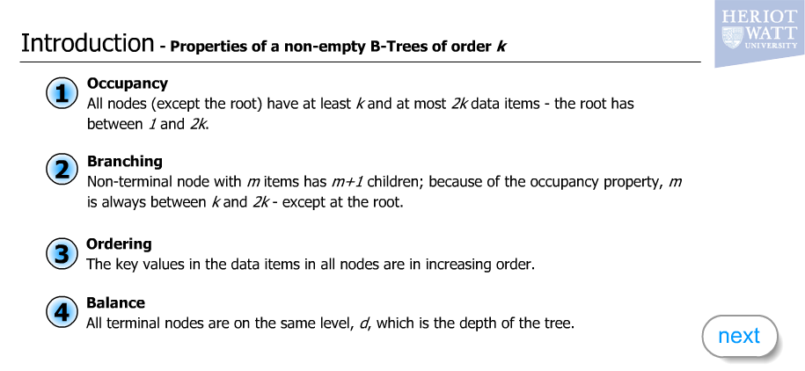
二叉树的性质

Slide 48
3、二叉树的存储结构
二叉树的结构是非线性的，每一结点最多可有两个后继。
二叉树的存储结构有两种：
  顺序存储结构
  链式存储结构

Slide 49
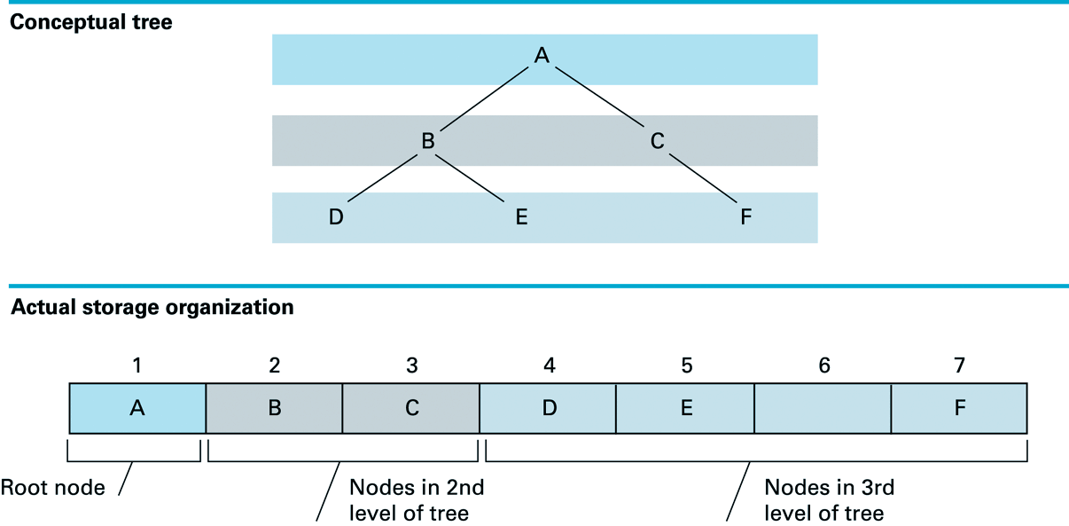
（1）顺序存储结构
A tree stored without pointers

Slide 50
二叉树的顺序存储结构
用一维数组作存储结构，将二叉树中编号为i的结点存放在数组的第i个分量中。
A
B
C
D
E
F
G
H
I
J
K
L

Slide 51
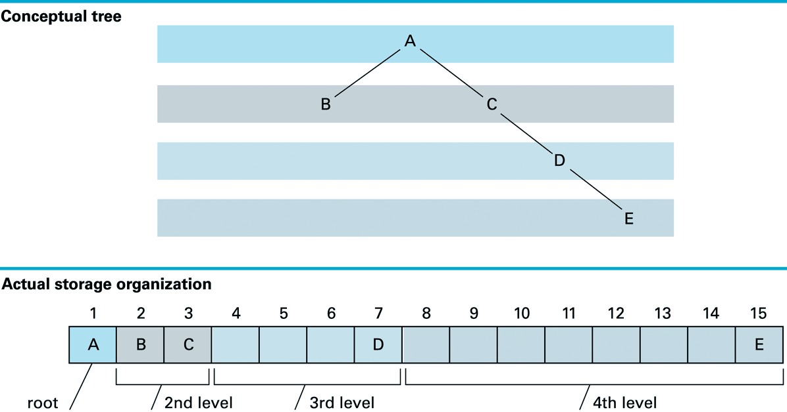
二叉树的顺序存储结构
A sparse, unbalanced tree shown in its conceptual form and as it would be stored without pointers: very inefficient

Slide 52
二叉树的顺序存储结构
对于一棵完全二叉树存储结构既不浪费空间，又可以根据公式计算出每一个结点的左、右孩子的位置。但是，对于一个深度为k的二叉树，在最坏的情况下（每个结点只有右孩子）需要占用2^{k}-1个存储单元，而实际该二叉树只有k个结点，空间的浪费太大。
对于一般的二叉树，必须按照完全二叉树的形式来存储，会造成空间浪费。
A
B
C
D

Slide 53
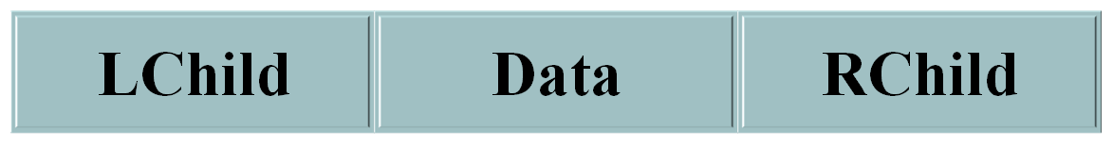
（2）链式存储结构
对于任意的二叉树来说，每个结点只有两个孩子，一个双亲结点。可以设计每个结点至少包括三个域：数据域、左孩子域和右孩子域。我们称这种结点形成的二叉树为二叉链表。
typedef struct Node
{ DataType data;
struct Node *LChild;
struct Node *RChild;
}BiTNode, *BiTree;

Slide 54
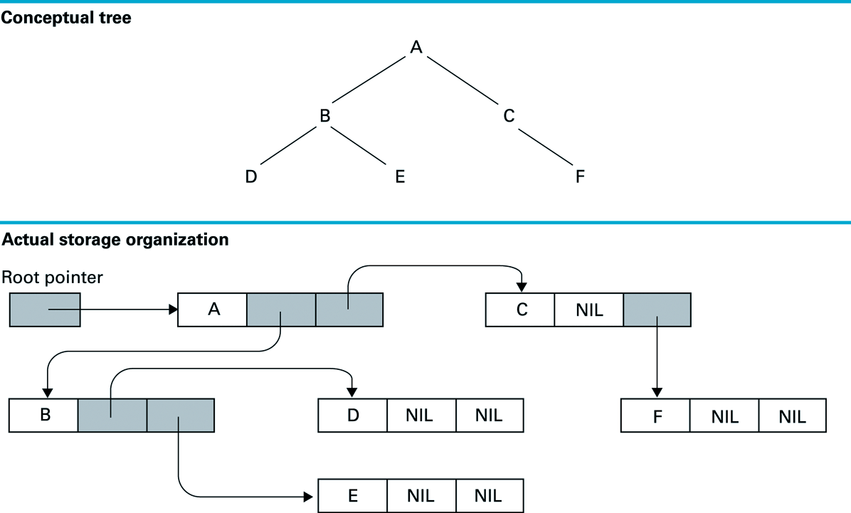
二叉树的链式存储结构
The conceptual and actual organization of a binary tree using a linked storage system

Slide 55

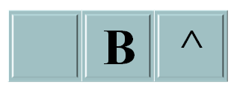

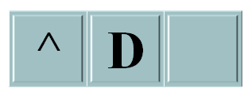
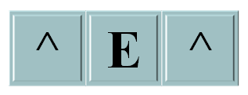
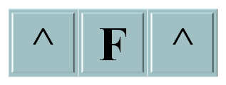
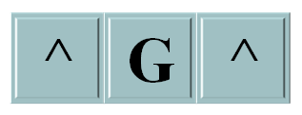
二叉树的链式存储结构
二叉树T的二叉链表
A
B
C
D
E
F
G

Slide 56

二叉树的链式存储结构
若一个二叉树含有n个结点，则它的二叉链表中必含有2n个指针域，其中必有n＋1个空的链域。
  证明：分支数目B=n-1，即非空的链域有n-1个，故空链域有2n-(n-1)=n+1个。
不同的存储结构实现二叉树的操作也不同。如要找某个结点的父结点，在三叉链表中很容易实现；在二叉链表中则需从根指针出发一一查找。
可见，在具体应用中，要根据二叉树的形态和要进行的操作来决定二叉树的存储结构。

Slide 57
三、二叉树的遍历与线索化
二叉树的遍历是指按一定规律对二叉树中的每个结点进行访问且仅访问一次。
其中的访问可指计算二叉树中结点的数据信息，打印该结点的信息，也包括对结点进行任何其他操作。

Slide 58
1、二叉树的遍历
为什么需要遍历二叉树呢？
  因为二叉树是非线性的结构，通过遍历将二叉树中的结点访问一遍，得到访问结点的顺序序列。从这个意义上说，遍历操作就是将二叉树中结点按一定规律线性化的操作，目的在于将非线性化结构变成线性化的访问序列。
二叉树的遍历操作是二叉树中最基本的运算。
  深度遍历(Depth-First Traversal)
  广度遍历(Breadth-First Traversal)

Slide 59
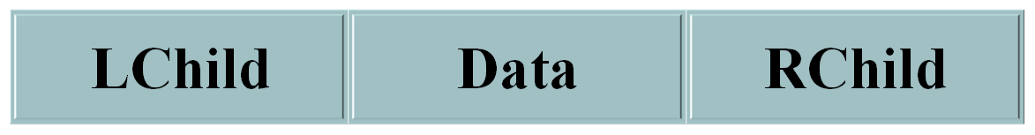
二叉树的遍历
用L、D、R分别表示遍历左子树、访问根结点、遍历右子树，那么对二叉树的遍历顺序有：
  访问根，遍历左子树，遍历右子树(记做DLR)。
  访问根，遍历右子树，遍历左子树(记做DRL)。
  遍历左子树，访问根，遍历右子树(记做LDR)。
  遍历左子树，遍历右子树，访问根 (记做LRD)。
  遍历右子树，访问根，遍历左子树 (记做RDL)。
  遍历右子树，遍历左子树，访问根 (记做RLD)。

Slide 60
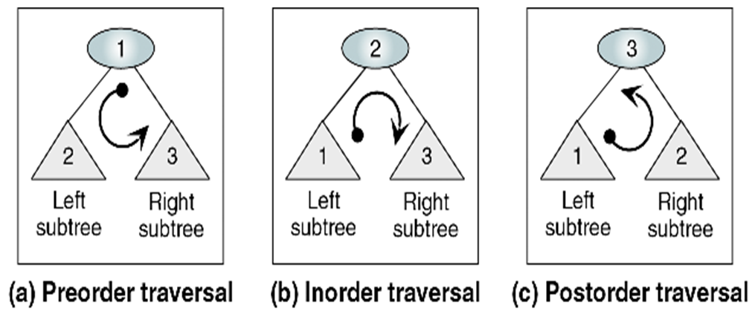
二叉树的遍历
如果我们规定按先左后右的顺序，那么就只剩DLR、LDR 和LRD三种。注意：先序、中序、后序遍历是递归定义的，即在其子树中亦按上述规律进行遍历。

Slide 61
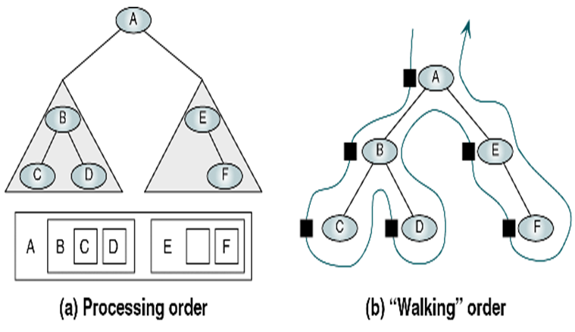
二叉树的先序遍历(DLR)
若二叉树为空，则空操作，否则依次执行如下3个操作：访问根结点；按先序遍历左子树；按先序遍历右子树。

Slide 62
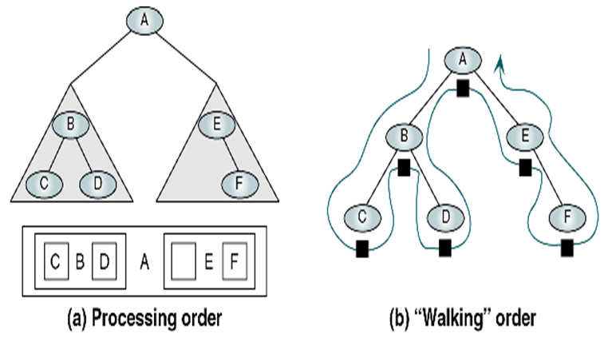
二叉树的中序遍历(LDR)
若二叉树为空，则空操作，否则依次执行如下3个操作：按中序遍历左子树；访问根结点；按中序遍历右子树。

Slide 63
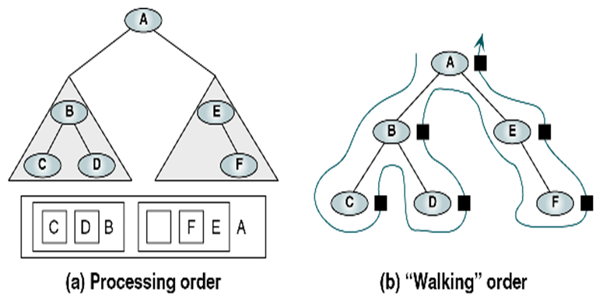
二叉树的后序遍历(LRD)
若二叉树为空，则空操作，否则依次执行如下3个操作：按后序遍历左子树；按后序遍历右子树；访问根结点。

Slide 64



二叉树的遍历
A
B
C
D
E
F
G
H
先序遍历
中序遍历
后序遍历

Slide 65
二叉树的遍历
最早提出遍历问题是对存储在计算机中的表达式求值。
例如：(a+b*c)-d/e，用二叉树表示如下图。
前缀：前缀表达式称为波兰表达式。
  -+a*bc/de
中缀：算术表达式的通常形式，只是没有括号。
  a+b*c-d/e
后缀：称作逆波兰表达式。在计算机内，使用后缀表达式易于求值。
  abc*+de/-
-
+
/
a
*
d
c
b
c

Slide 66
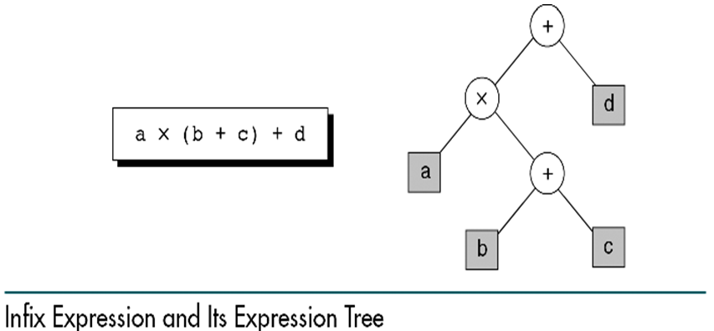
中缀表达式(Infix Expression)

Slide 67
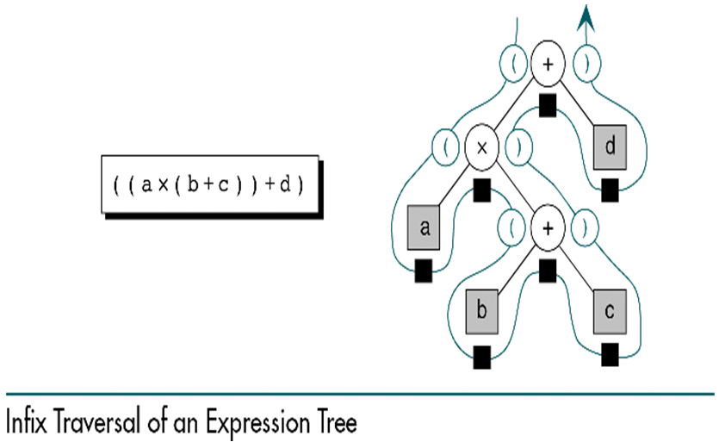
中缀表达式(Infix Expression)

Slide 68
二叉树的遍历算法
以二叉链表作为存储结构来具体讨论二叉树的遍历算法。
  先序遍历(Preorder Traversal)
  中序遍历(Inorder Traversal)
  后序遍历(Postorder Traversal)

Slide 69
二叉树的遍历算法—先序遍历
/*先序遍历二叉树, root为指向二叉树(或某一子树)根结点的指针*/
void PreOrder(BiTree root)
{ if(root!=NULL)
{ Visit(root->data);//访问根结点
PreOrder(root->LChild);
PreOrder(root->RChild);
}
}
二叉树的递归遍历算法的时间复杂度为O(n)。

Slide 70
二叉树的遍历算法—中序遍历
/*中序遍历二叉树, root为指向二叉树(或某一子树)根结点的指针*/
void InOrder(BiTree root)
{ if(root!=NULL)
{ InOrder(root->LChild);
Visit(root->data);//访问根结点
InOrder(root->RChild);
}
}
二叉树的递归遍历算法的时间复杂度为O(n)。

Slide 71
二叉树的遍历算法—后序遍历
/*后序遍历二叉树，root为指向二叉树(或子树)根结点的指针*/
void PostOrder(BiTree root)
{ if(root!=NULL)
{ PostOrder(root->LChild);
PostOrder(root->RChild);
Visit(root->data);
}
}
二叉树的递归遍历算法的时间复杂度为O(n)。

Slide 72
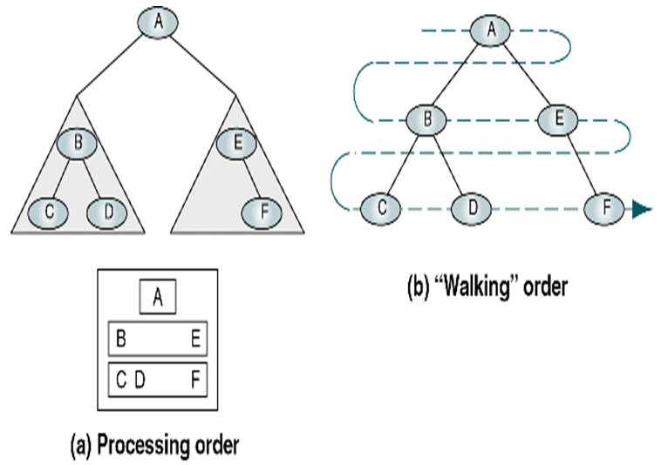
二叉树的广度优先遍历
和深度优先遍历不同，广度优先遍历会先访问离根节点最近的节点，又称按层次遍历。

Slide 73
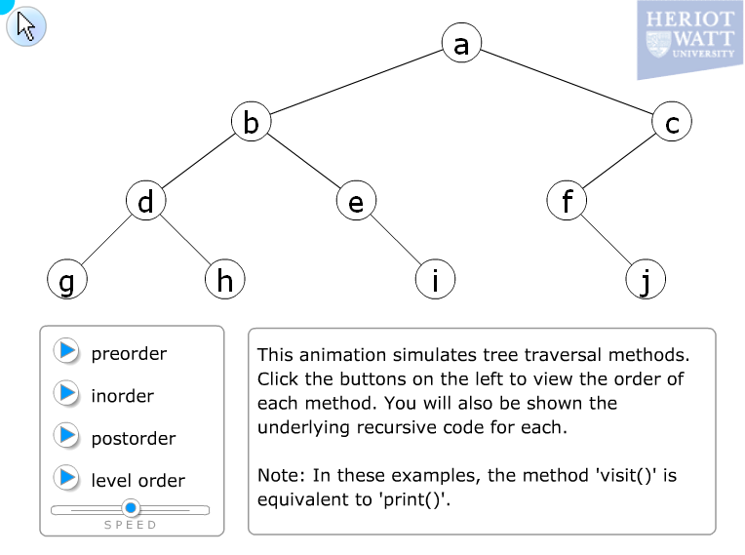
二叉树的遍历算法演示

Slide 74
2、遍历算法应用
二叉树的遍历运算是一个重要的基础，对访问根结点操作的理解可包括各种各样的操作。
在下面的应用实例中，一是重点理解访问根结点操作的含义，二是注意对具体的实现时是否需要考虑遍历的次序选择要求。

Slide 75


（1）输出二叉树中的结点(先序遍历)
/*先序遍历输出二叉树结点, root为指向二叉树根结点的指针*/
void PreOrder(BiTree root)
{ if(root!=NULL)
{ printf (root->data);//输出根结点
PreOrder(root->LChild);
PreOrder(root->RChild);
}
}

Slide 76
（2）输出二叉树中的叶子结点(先序遍历)
/*先序遍历输出二叉树中叶结点, root为指向二叉树根结点的指针*/
void PreOrder(BiTree root)
{ if(root!=NULL)
{/*结点没有左孩子和右孩子时，输出该结点*/
if(root->LChild==NULL && root>RChild==NULL)
printf (root->data);//输出叶子结点
PreOrder(root->LChild);
PreOrder(root->RChild);
}
}

Slide 77
（3）统计叶子结点数目

Slide 78
统计叶子结点数目(后序遍历)
/*LeafCount为保存叶子结点数目的全局变量, 调用之前初始化值为0*/
void leaf(BiTree root)
{ if (root!=NULL)
{
leaf(root->LChild);
leaf(root->RChild);
if(root->LChild==NULL && root>RChild==NULL)
LeafCount++;
}
}

Slide 79

统计叶子结点数目(递归)
/*采用递归算法，如果是空树，返回0；如果只有一个结点，返回1；否则为左右子树的叶子结点数之和*/
int leaf(BiTree root)
{ int LeafCount;
if(root==NULL)
LeafCount =0;
else
if(root->LChild==NULL && root->RChild==NULL)
LeafCount =1;
else//叶子数为左右子树的叶子数目之和
LeafCount=leaf(root->LChild)+leaf(root->RChild);
return LeafCount;
}

Slide 80
（4）建立二叉链表方式存储的二叉树
给定一棵二叉树，可以得到它的遍历序列；反过来，给定一个遍历序列，也可以创建相应的二叉链表。这个遍历序列是一种“扩展的遍历序列”，通常用特定的元素表示空子树。
右图中的二叉树的“扩展的遍历序列”为：
AB.DF..G..C.E.H..
其中用小圆点表示空子树。
A
B
C
D
E
F
G
H

Slide 81
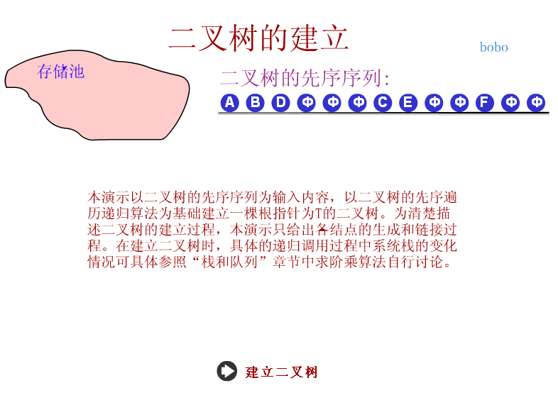
演示

Slide 82
用“扩展先序遍历序列”创建二叉链表
/*采用类似先序遍历的递归算法, 首先读入当前根结点的数据, 如果是“.”则将当前树根置为空, 否则申请一个新结点, 存入当前根结点, 分别用当前根结点的左子域和右子域进行递归调用, 创建左, 右子树*/
void CreateBiTree(BiTree *bt)
{ char ch; ch=getchar();
if(ch=='.')
*bt=NULL;
else
{ *bt=(BiTree)malloc(sizeof(BiTNode));
(*bt)->data=ch;
CreateBiTree(&((*bt)->LChild));
CreateBiTree(&((*bt)->RChild));
}
}

Slide 83
（5）求二叉树的高度
二叉树的高度（深度）为二叉树中结点层次的最大值，也可视为其左、右子树高度的最大值加1。
【算法思想】二叉树bt高度的递归定义如下:
  若bt为空，则高度为0 ；
  若bt非空，其高度应为其左右子树高度的最大值加1。
bt
左
子
树
右子
树
High=max(H_{L},H_{R})+1
H_{L}
H_{R}

Slide 84
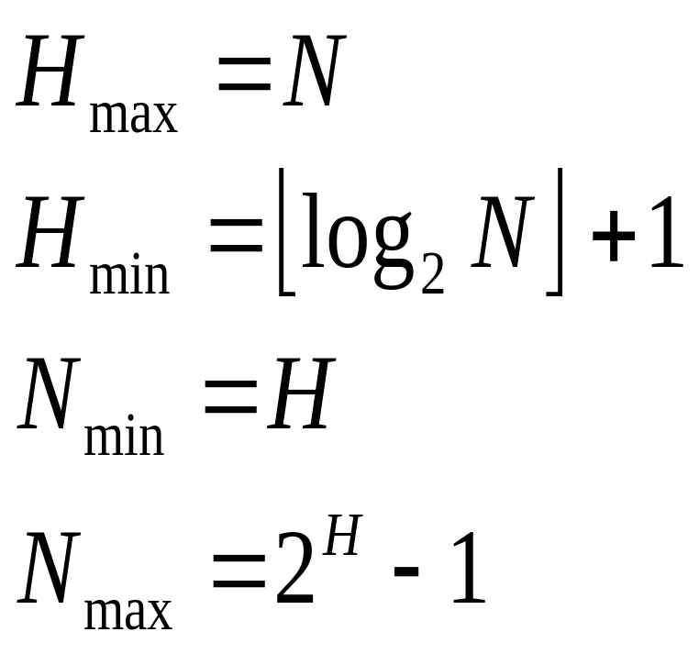
二叉树的高度
Maximum height : Minimum height : Minimum nodes : Maximum nodes :
N为二叉树的结点数; H为二叉树的高度。

Slide 85
后序遍历求二叉树的高度递归算法
//后序遍历求二叉树bt高度的递归算法
int PostTreeDepth(BiTree bt)
{
int hl, hr, max;
if(bt!=NULL)
{ hl=PostTreeDepth(bt->LChild);
hr=PostTreeDepth(bt->RChild);
max=hl>hr?hl:hr;
return(max+1);//返回树的高度
}
else//如果是空树，则返回0
return(0);
}

Slide 86
求二叉树的高度
求二叉树的高度也可用先序遍历的方式实现。
【算法思想】二叉树的高度（深度）为二叉树中结点层次的最大值。设根结点为第一层的结点，所有h层的结点的左、右孩子结点在h+1层。故可以通过遍历计算二叉树中的每个结点的层次，其中最大值即为二叉树的高度。

Slide 87
先序遍历求二叉树的高度递归算法
/*先序遍历求二叉树bt高度递归算法 ，h为bt指向结点所在层次，初值为1，depth为当前求得的最大层次，为全局变量，调用前初值为0*/
int PreTreeDepth(BiTree bt, int h)
{ if(bt!=NULL)
{/*如果该结点层次值大于depth，更新depth的值*/
if(h>depth) depth=h;
PreTreeDepth(bt->Lchild, h+1);
PreTreeDepth(bt->Rchild, h+1);
}
}

Slide 88

（6）按树状打印的二叉树
假设在以二叉链表存储的二叉树中，每个结点所含数据元素均为单字母，要求实现如下图的打印结果。按由上而下的顺序看，输出结点的序列为：CFEADB，这恰为逆中序顺序。
A
 | C
 |  |  | F
 |  | E
A
 |  | D
 | B
B
C
D
E
F

Slide 89
按树状打印的二叉树
【算法思想】
  二叉树的横向显示应是二叉树竖向显示的90⁰旋转。采用“逆中序”遍历框架，所以横向显示二叉树算法为先右子树、再根结点、再左子树的RDL结构。
  由于输出格式中，结点的左、右位置与结点的层深有关，故算法中设置一个表示当前根结点层深的参数，以控制输出结点的左、右位置，每当递归进层时层深参数加1。这些操作应在访问根结点时实现。

Slide 90
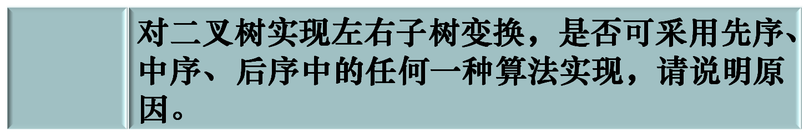
按树状打印的二叉树
void PrintTree(BiTree bt, int nLayer)
{ if(bt==NULL) return;
PrintTree(bt->RChild, nLayer+1);
//按逆中序输出结点, 用层深决定左右位置
for(int i=0;i<nLayer;i++) printf(" ");
printf("%c\n",bt->data);
PrintTree(bt->LChild, nLayer+1);
}

Slide 91
3、基于栈的递归消除
在大量复杂的情况下，递归的问题无法直接转换成循环，需要采用工作栈消除递归。
工作栈提供一种控制结构，当递归算法进层时需要将信息保留；当递归算法出层时需要从栈区退出信息。
下面将以二叉树的遍历问题为例，给出基于栈的递归消除的分析过程。

Slide 92
（1）中序遍历二叉树的非递归算法
中序遍历非递归算法需要设置一个堆栈，用以保留结点指针，以便在遍历完某个结点的左子树后，由该结点指针找到该结点的右子树。

Slide 93
中序遍历二叉树非递归算法（直接实现栈操作）
【算法思想】从根结点开始，只要当前结点存在，或者栈不空，则重复下面的操作：
  从当前结点开始，进栈并走左子树，直到左子树为空。
  退栈并访问。
  走右子树。

Slide 94
中序遍历二叉树非递归算法（直接实现栈操作）
//s[m]表示栈, top表示栈顶指针, bt为二叉树的根结点
void inorder(BiTree root) //中序遍历二叉树
{ top=0; p=root;
do{
while(p!=NULL)//遍历左子树
{ if(top>m) return;
top=top+1; s[top]=p; p=p->LChild;
}
if(top!=0)
{ p=s[top]; top=top-1;
Visit(p->data);//访问根结点
p=p->RChild; //遍历右子树
}
}while(p!=NULL||top!=0)
}

Slide 95
中序遍历二叉树的非递归算法（调用栈操作的函数）
【算法思想】从根结点开始，只要当前结点存在，或者栈不空，则重复下面的操作：
  如果当前结点存在，则进栈并走左子树。
  否则退栈并访问，然后走右子树。

Slide 96
中序遍历二叉树的非递归算法（调用栈操作的函数）
void InOrder(BiTree root)
{ InitStack(&S);
p=root;
while(p!=NULL || !IsEmpty(S))
{ if(p!=NULL)//根指针进栈, 遍历左子树
{
Push(&S, p); p=p->LChild;
}
else//根指针退栈，访问根结点，遍历右子树
{ Pop(&S, &p);
Visit(p->data);
p=p->RChild;
}
}
}

Slide 97
算法的时空复杂度分析
时间复杂度分析
  在非递归算法中，对有n个结点的二叉树，算法每循环一次，p指向一个结点或空（无左孩子或无右孩子的结点的空链域），因此指向空的次数为n+1，n为结点个数，故循环次数为n+(n+1)=2n+1，因此算法的复杂度为O(n)。
  在递归算法中，对有n个结点的二叉树，对每个结点都要进行一次入栈和出栈的操作，即入栈和出栈各执行n次，对结点的访问也是n次，因此算法的复杂度为O(n)。

Slide 98
算法的时空复杂度分析
空间复杂度分析
  在非递归算法中，所需求栈的空间最多等于二叉树深度K乘以每个结点所需空间数，记为O(K)。
  在递归算法中，表面上看并没有使用栈，实际上递归算法的执行需要反复多次地自己调用自己。每调用一次，系统内部都有系统运行栈区在支持，这是隐含的栈，需要保留本层参数、临时变量与返回地址等。随着函数递归调用，运行栈继续增长，直到函数执行完，才彻底释放占用的空间。
  因此，递归算法比非递归算法占用的空间要多。

Slide 99
（2）后序遍历二叉树非递归算法
后序遍历的非递归算法比较复杂。
由于后序遍历是LRD，要求左右子树都访问完后最后访问根结点。如何判断当前栈顶结点的左右子树都已访问过？
解决方案有多种，如可采用：判断刚访问过的结点q是不是当前栈顶结点p的右孩子。
判别是否应该访问当前栈顶结点p时，有两种情况：
  P无右孩子，应该访问根结点；
  如p的右孩子是刚被访问过的结点q(表明p的右子树已遍历过)，此时应该访问根结点；
  除此外，均不应该访问根，而是要继续进入右子树中。因此，应记录刚访问结点，便于在遍历过程中利用前驱q与当前结点p的关系做判别。

Slide 100
后序遍历二叉树的非递归算法（调用栈操作的函数）
【算法思想】从根结点开始，只要当前结点存在，或者栈不空，则重复下面的操作：
  从当前结点开始，进栈并走左子树，直到左子树为空。
  如果栈顶结点的右子树为空，或者栈顶结点的右孩子为刚访问过的结点，则退栈并访问，然后将当前结点指针置为空。
  否则，走右子树。

Slide 101
后序遍历二叉树的非递归算法（调用栈操作的函数）
void PostOrder(BiTree root)
{ BiTNode *p,*q; BiTNode S[Stack_Size]; int top=0;
q=NULL; p=root;
while(p!=NULL || top!=0)
{ while(p!=NULL)//遍历左子树
{ top++;
if(top>=Stack_Size) OverFlow();
s[top]=p; p=p->LChild;
}
if(top>0)
{ p=s[top];
if(p->RChild==NULL) || p->RChild==q)
{ visit(p->data);//访问根结点
q=p;//保存到q，为下一次已处理结点前驱
top--; p=NULL;
}
else p=p->RChild;
}
}
}

Slide 102
4、线索二叉树(threaded binary tree)

Slide 103
（1）基本概念
二叉树的遍历运算是将二叉树中结点按一定规律线性化的过程。当以二叉链表作为存储结构时，只能找到结点的左、右孩子信息，而不能直接得到结点在遍历序列中的前驱和后继信息。
要得到这些信息可采用以下两种方法：
  第一种方法是将二叉树遍历一遍，在遍历过程中便可得到结点的前驱和后继，但这种动态访问浪费时间；
  第二种方法是充分利用二叉链表中的空链域，将遍历过程中结点的前驱、后继信息保存下来。
下面重点讨论第二种方法。

Slide 104
线索二叉树(threaded binary tree)
在有n个结点的二叉链表中共有2n个链域，但只有n-1个有用非空链域，其余n+1个链域是空的。我们可以利用剩下的n+1个空链域来存放遍历过程中结点的前驱和后继信息。
现作如下规定：
  若结点有左子树，则其LChild域指向其左孩子，否则LChild域指向其前驱结点；
  若结点有右子树，则其RChild域指向其右孩子，否则RChild域指向其后继结点。

Slide 105

线索二叉树(threaded binary tree)
为了区分孩子结点和前驱、后继结点，为结点结构增设两个标志域。
Ltag
  0：LChild域指示结点的左孩子
  1：LChild域指示结点的遍历前驱
Rtag
  0：RChild域指示结点的右孩子
  1：RChild域指示结点的遍历后继

Slide 106
线索二叉树(threaded binary tree)
线索：在这种存储结构中，指向前驱和后继结点的指针叫做线索。
线索链表：以这种结构组成的二叉链表作为二叉树的存储结构，叫做线索链表。
线索化：对二叉树以某种次序进行遍历并且加上线索的过程叫做线索化。
线索二叉树：线索化了的二叉树称为线索二叉树。

Slide 107
（2）二叉树的线索化
线索化实质上是将二叉链表中的空指针域填上相应结点的遍历前驱或后继结点的地址，而前驱和后继的地址只能在动态的遍历过程中才能得到。因此线索化的过程是在遍历过程中修改空指针域的过程。
对二叉树按照不同的遍历次序进行线索化，可以得到不同的线索二叉树
  先序线索二叉树
  中序线索二叉树
  后序线索二叉树

Slide 108
中序线索化——算法思想
中序线索化采用中序递归遍历算法框架。
加线索操作就是访问结点操作。
加线索操作需要利用刚访问过结点与当前结点的关系，因此设置一个指针pre，始终记录刚访问过的结点，其操作如下：
  如果当前遍历结点root的左子域为空，则让左子域指向pre；
  如果前驱pre的右子域为空，则让右子域指向当前遍历结点root；
  当前访问结点root作为下一个访问结点的前驱pre。

Slide 109
中序线索化——算法描述
/*对root所指的二叉树进行中序线索化, 其中pre始终指向刚访问过的结点, 其初值为NULL*/
void Inthread(BiTree root)
{
if(root!=NULL)
{ Inthread(root->LChild); //线索化左子树
if(root->LChild==NULL) //置前驱线索
{root->Ltag=1; root->LChild=pre;}
if(pre!=NULL&&pre->RChild==NULL)//置后继线索
{pre->RChild=root; pre->Rtag=1;}
pre=root;//当前访问结点为下一访问结点的前驱
Inthread(root->RChild); //线索化右子树
}
}

Slide 110
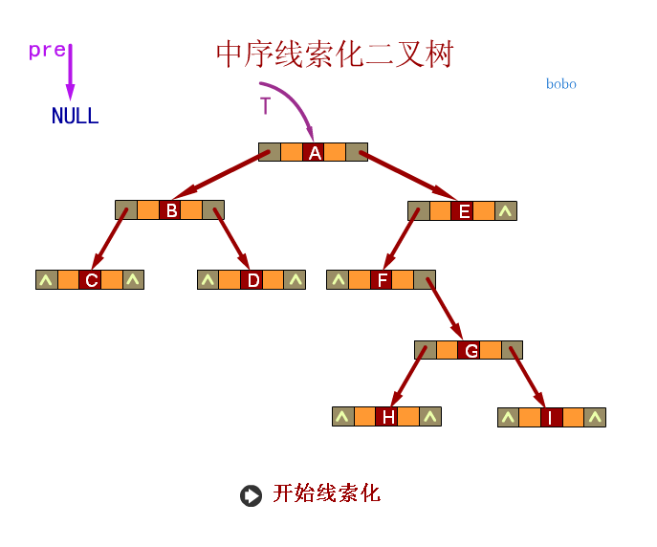
中序线索化二叉树演示

Slide 111
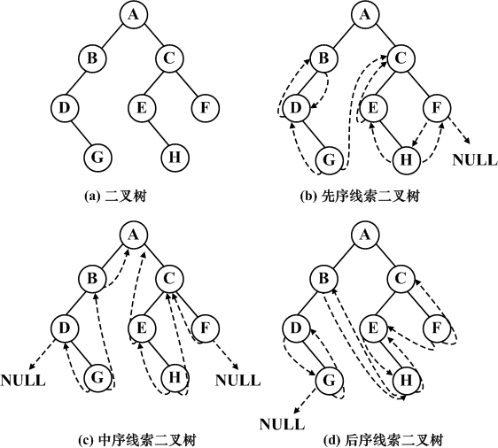
一棵二叉树的先序、中序和后序线索树

Slide 112
（3）在线索二叉树中找结点的前驱、后继
根据线索二叉树的基本概念和存储结构可知，对于结点p，
  当p->Ltag=1时，p->LChild指向p的前驱。
  当p->Ltag=0时，p->LChild指向p的左孩子。
由中序遍历的规律可知，作为根p的前驱结点，它是中序遍历p的左子树时访问的最后一个结点，即左子树的“最右下端”结点。
其查找算法如下

Slide 113
在中序线索树中找结点的前驱
/*在中序线索二叉树中查找p的中序前驱结点, 并用pre指针返回结果*/
BiTNode *InPre(BiTNode *p)
{
if(p->Ltag==1) pre=p->LChild;//直接利用线索
else
{//在p的左子树中查找“最右下端”结点
for(q=p->LChild; q->Rtag==0; q=q->RChild) ;
pre=q;
}
return(pre);
}

Slide 114
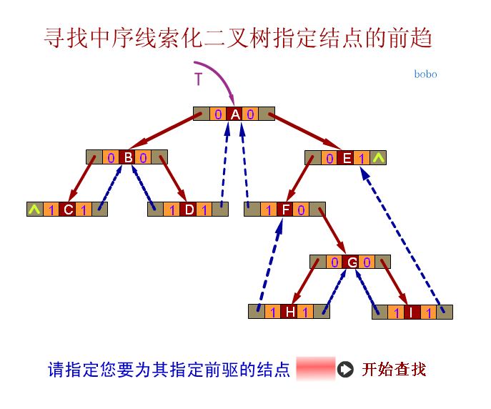
在中序线索树中找结点的前驱演示

Slide 115
在中序线索树中找结点的后继
对于结点p，若要找后继结点，当p->Rtag=1时，p->RChild为p的后继结点；当p->Rtag=0时，说明p有右子树，此时p的中序后继结点即为其右子树的“最左下端”的结点。
//在中序线索二叉树中查找p的后继结点，并用Next指针返回结果
BiTNode *InNext(BiTNode *p)
{ if (p->Rtag==1) Next= p-> RChild; //直接利用线索
else
{//在p的右子树中查找“最左下端”结点
if(p->RChild!=NULL)
{ for(q=p->RChild; q->Ltag==0 ;q=q->LChild);
Next=q;
}
else Next = NULL;
}
return(Next);
}

Slide 116

在中序线索树中找结点的后继演示

Slide 117
在线索树中找结点的前驱、后继
在先序线索树中找结点的后继比较容易，根据先序线索树的遍历过程可知，
  若结点p存在左子树，则p的左孩子结点即为p的后继；
  若结点p没有左子树，但有右子树，则p的右孩子结点即为p的后继；
  若结点p既没有左子树，也没有右子树，则结点p的RChild指针域所指的结点即为p的后继。
if(p->Ltag==0)
Next=p->LChild;
else
Next=p->RChild;

Slide 118
在线索树中找结点的前驱、后继
同样， 在后序线索树中查找结点p的前驱也很方便。
但在先序线索树中找结点的前驱比较困难。
  若结点p是二叉树的根，则p的前驱为空；
  若p是其双亲的左孩子，或者p是其双亲的右孩子并且其双亲无左孩子，则p的前驱是p的双亲结点；
  若p是双亲的右孩子且双亲有左孩子，则p的前驱是其双亲的左子树中按先序遍历时最后访问的那个结点。

Slide 119
（4）遍历中序线索树
遍历线索树的问题可以分解为两步：
  求出某种遍历次序下第一个被访问结点；
  然后连续求出刚访问结点的后继结点，直至所有的结点均被访问。
下面以遍历中序线索树为例：
  在中序线索树上求中序遍历的第一个结点
  遍历中序二叉线索树

Slide 120
在中序线索树上求中序遍历的第一个结点
BiTNode* InFirst(BiTree Bt)
{
BiTNode *p=Bt;
if(!p)
return (NULL);
while(p->Ltag==0)
p=p->LChild;
return(p);
}

Slide 121
遍历中序二叉线索树
通过调用InFirst和InNext，可以实现对中序线索树的中序遍历 ，且不需要使用递归栈。
void TInOrder(BiTree Bt)
{
BiTNode *p;
p=InFirst(Bt);
while(p)
{ Visit(p);
p=InNext(p);
}
}

Slide 122
（5）线索二叉树的插入、删除运算
二叉树加上线索之后，当插入或删除一结点时，可能会破坏原树的线索。所以在线索二叉树中插入或删除结点的难点在于：插入一个结点后，仍要保持正确的线索。
我们主要以中序线索二叉树为例，说明线索二叉树的插入和删除运算。
  中序线索二叉树插入结点运算
  中序线索二叉树删除结点运算

Slide 123
中序线索二叉树的插入运算
在中序线索二叉树中插入结点可分为两种情况：
  第一种情况：将新的结点插入到二叉树中，作某结点的左孩子；
  第二种情况：将新的结点插入到二叉树中，作某结点的右孩子。
我们仅讨论后一种情况。
  InsNode(BiTNode *p, BiTNode *r)表示在线索二叉树中插入r所指向的结点，做p所指结点的右孩子。此时有两种情况：

Slide 124
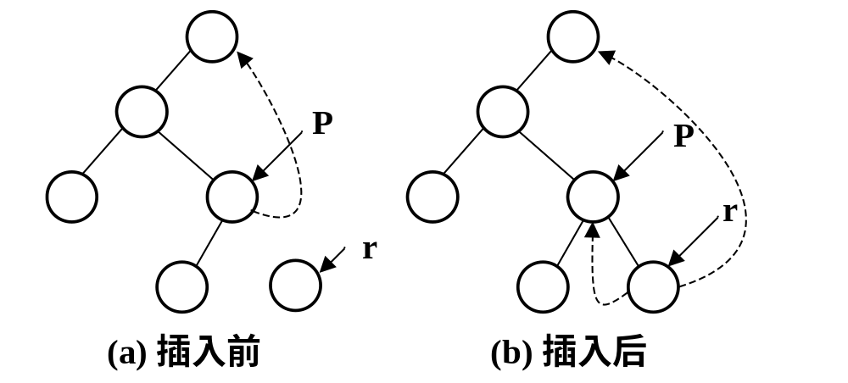
将新的结点插入到二叉树中，作某结点的右孩子
若结点p的右孩子为空，则插入结点r的过程很简单。原来p的后继变为r的后继，结点p变为r的前驱，结点r成为p的右孩子。结点r的插入对p原来的后继结点没有任何的影响。

Slide 125
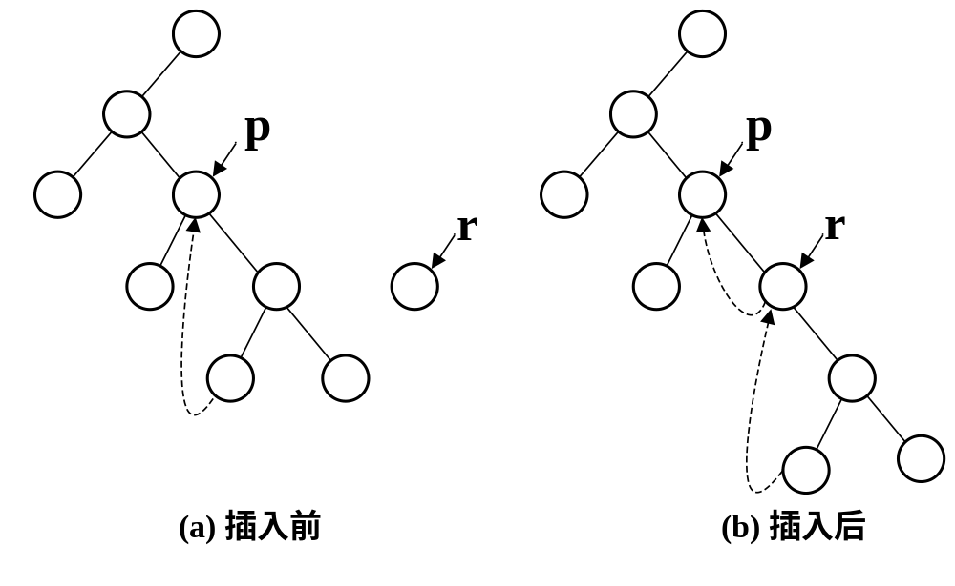
将新的结点插入到二叉树中，作某结点的右孩子
若p的右孩子不为空，则插入后，p的右孩子变为r的右孩子结点，p变为r的前驱结点，r变为p的右孩子结点。这时还需要修改原来p的右子树中“最左下端”结点的左指针域，使它由原来的指向结点p变为指向结点r。

Slide 126
中序线索二叉树的插入结点运算
void InsNode(BiTNode *p, BiTNode *r)
{ if(p->Rtag==1)//p无右孩子
{ r->RChild=p->RChild; //p的后继变为r的后继
r->Rtag=1;
p->RChild=r; //r成为p的右孩子
r->LChild=p; //p变为r的前驱
r->Ltag=1;
}
else//p有右孩子
{ s=p->RChild;
//查找p结点的右子树的“最左下端”结点
while(s->Ltag==0) s=s->LChild;
r->RChild=p->RChild; //p的右孩子变为r的右孩子
r->Rtag=0;
r->LChild=p; //p变为r的前驱
r->Ltag=1;
p->RChild=r; //r变为p的右孩子
s->LChild=r; //r变为p原来右子树“最左下端”结点前驱
}
}

Slide 127
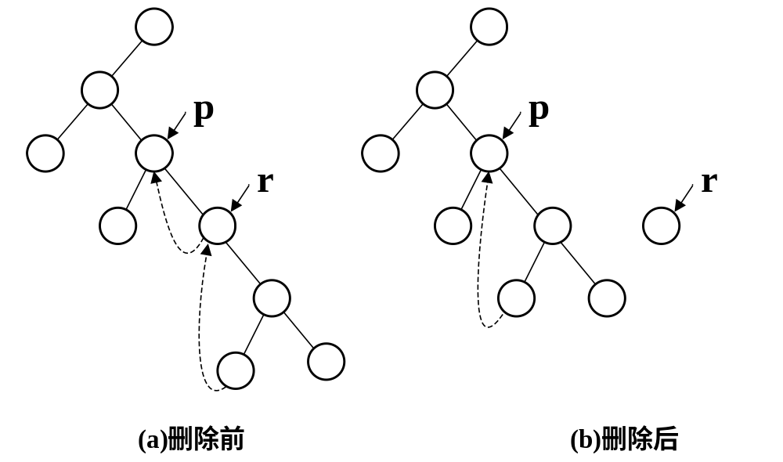
中序线索二叉树的删除运算
与插入操作一样，在线索二叉树中删除一个结点也会破坏原来的线索，所以需要在删除的过程中保持二叉树的线索化。

Slide 128
5、由遍历序列确定二叉树
从二叉树的遍历过程可知，任意一棵二叉树结点的前序遍历和中序遍历是唯一的。反过来，给定结点的前序序列和中序序列，能否确定一棵二叉树呢？又是否唯一？
  由定义，二叉树的前序遍历是先访问根结点D，其次遍历左子树L，最后遍历右子树R。即在结点的前序序列中，第一结点必是根D；
  而另一方面，由于中序遍历是先遍历左子树L，然后访问根D，最后遍历右子树R，则根结点D将中序序列分割成两部分：在D之前是左子树结点的中序序列，在D之后是右子树结点的中序序列。反过来，根据左子树的中序序列中结点个数，又可将前序序列除根以外分成左子树的前序序列和右子树的前序序列两个部分。依次类推，便可递归得到整棵二叉树。

Slide 129
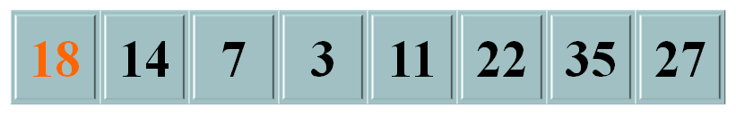
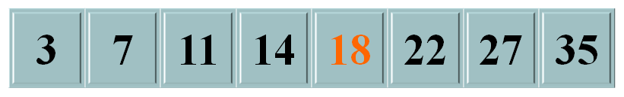
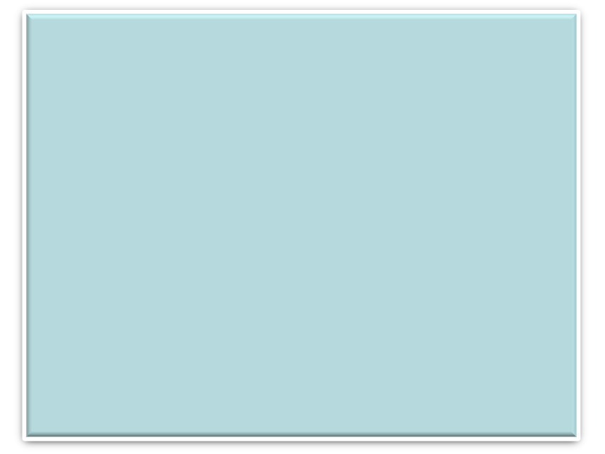

由遍历序列确定二叉树
前序序列(DLR)：
中序序列(LDR)：
由前序序列知：二叉树的根为18，则其左子树的中序序列为(3，7，11，14)，右子树的中序序列为(22，27，35)。
中序序列知：其左子树的前序序列为(14，7，3，11)，右子树的前序序列为(22，35，27)。
18
14
22
7
35
3
11
27

Slide 130

由遍历序列确定二叉树
其过程是一个递归过程，其递归算法的思想是：
  先根据先序序列的第一个元素建立根结点；
  然后在中序序列中找到该元素，确定根结点的左、右子树的中序序列；
  再在先序序列中确定左、右子树的先序序列；
  最后由左子树的先序序列与中序序列建立左子树，由右子树的先序序列与中序序列建立右子树。

Slide 131
由遍历序列确定二叉树
下面给出用C语言描述的算法。假设二叉树的先序序列和中序序列分别存放在一维数组preod[ ]与inod[ ]中，并假设二叉树各结点的数据值均不相同。
/*n为二叉树的结点个数, root为二叉树根结点的存储地址*/
void ReBiTree(char preod[ ], char inod[ ], int n, BiTree root)
{
if(n<=0) root=NULL;
else
PreInOd(preod,inod,1,n,1,n,&root);
}

Slide 132
由遍历序列确定二叉树
void PreInOd(char preod[ ], char inod[ ], int i, int j, int k, int h, BiTree *t)
{ *t=(BiTNode *)malloc(sizeof(BiTNode));
*t->data=preod[i];
m=k;
while(inod[m]!=preod[i]) m++;
if(m==k)
*t->LChild=NULL
else
PreInOd(preod,inod,i+1,i+m-k,k,m-1,&t->LChild);
if(m==h)
*t->RChild=NULL
else
PreInOd(preod,inod,i+m-k+1,j,m+1,h,&t->RChild);
}

Slide 133
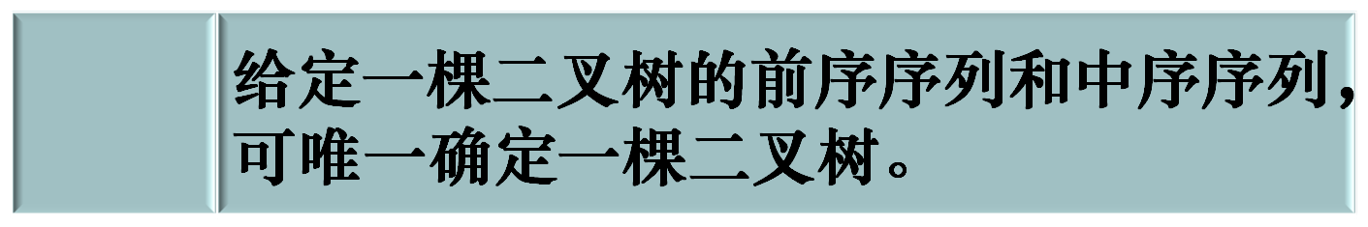

由遍历序列确定二叉树

Slide 134
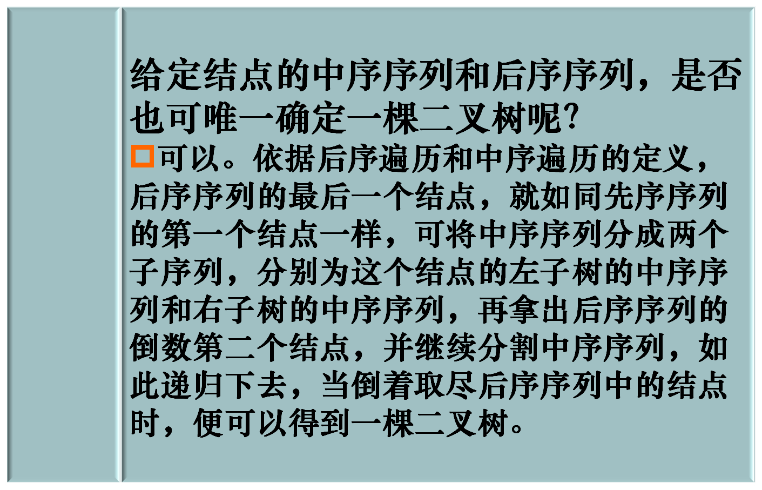
由遍历序列确定二叉树

Slide 135
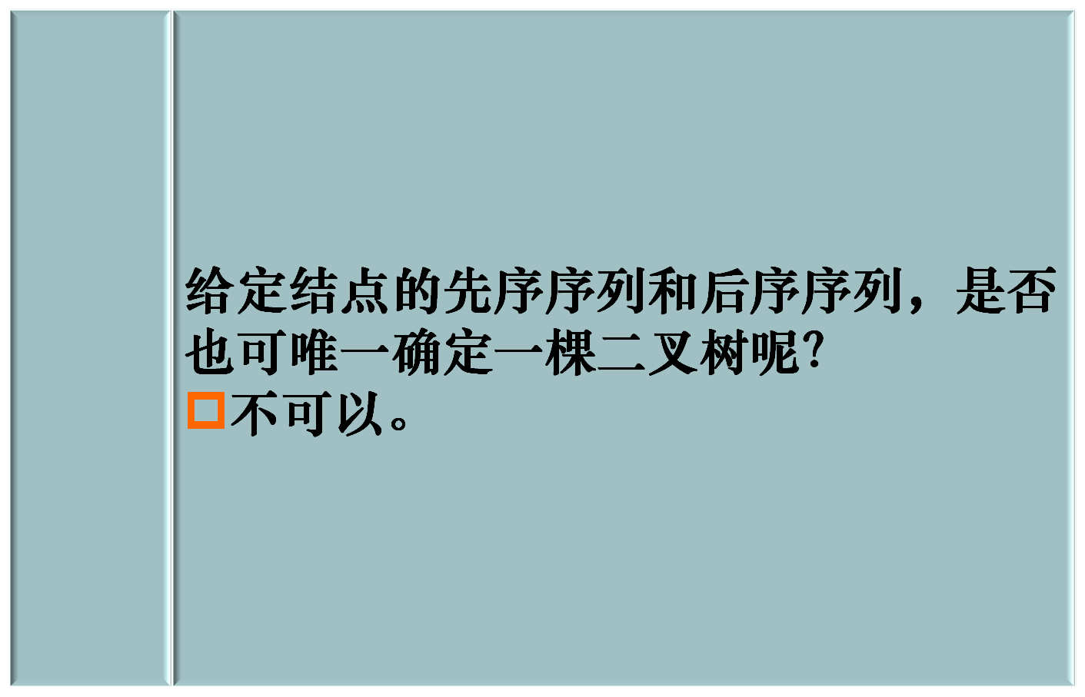
由遍历序列确定二叉树

Slide 136
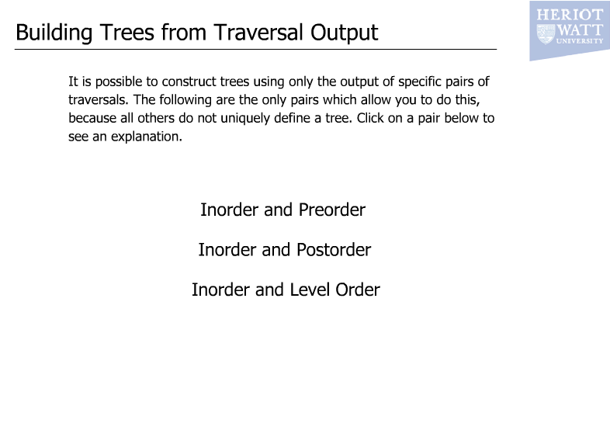
由遍历序列确定二叉树演示

Slide 137
四、树、森林和二叉树的关系
主要讨论树的存储结构以及树、森林与二叉树的转换关系。

Slide 138
1、树的存储结构
树的主要存储方法有以下三种：
  双亲表示法
  孩子表示法
  孩子兄弟表示法

Slide 139
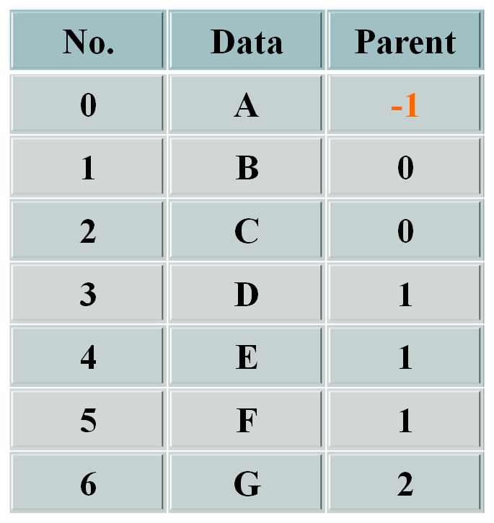


（1）双亲表示法
双亲表示法：用一组连续的空间来存储树中的结点，在保存每个结点的同时附设一个指示器来指示其双亲结点在表中的位置。
数据 双亲
0
1
2
3
4
5
6

Slide 140
双亲表示法
双亲表示法的存储结构定义如下：
#define MAX 100
typedef struct TNode
{ DataType data; 
int parent;
}TNode;
树可以定义为:
typedef struct 
{
TNode tree[MAX]; 
int nodenum; //结点数
}ParentTree;

Slide 141
（2）孩子表示法
通常把每个结点的孩子结点排列起来，构成一个单链表， 称为孩子链表。n个结点共有n个孩子链表（叶子结点的孩子链表为空表），而n个结点的数据和n个孩子链表的头指针又组成一个顺序表。
孩子表示法的存储结构定义如下：
typedef struct ChildNode//孩子链表结点的定义
{ int Child; //该孩子结点在线性表中的位置
struct ChildNode *next; //指向下一孩子结点指针
}ChildNode;
typedef struct//顺序表结点的结构定义
{ DataType data; //结点的信息
ChildNode *FirstChild; //指向孩子链表的头指针
}DataNode;

Slide 142
孩子表示法
树可以定义为:
树的孩子表示法
typedef struct //树的定义
{ DataNode nodes[MAX]; //顺序表
int root; //该树的根结点在线性表中的位置
int num; //该树的结点个数
}ChildTree;
r
0
A
1
2
1
B
3
4
5
2
C
6
3
D
4
E
5
F
6
G

Slide 143
（3）孩子兄弟表示法
又称为树的二叉表示法，或者二叉链表表示法，即以二叉链表作为树的存储结构。链表中每个结点设有两个链域，分别指向该结点的第一个孩子结点和下一个兄弟（右兄弟）结点。
1
2
4
3
5
7
6

Slide 144
孩子兄弟表示法
孩子兄弟表示法的存储结构定义如下：
typedef struct CSNode
{ DataType data; //结点信息
struct CSNode *FirstChild; //第一个孩子
struct CSNode *NextSibling; //下一个兄弟
}CSNode, *CSTree;
这种存储结构便于实现树的各种操作，例如：如果要访问结点x的第i个孩子，则只要先从FirstChild域找到第一个孩子结点， 然后沿着这个孩子结点的NextSibling域连续走i-1步， 便可找到x的第i个孩子。如果在这种结构中为每个结点增设一个Parent域，则同样可以方便地实现查找双亲的操作。

Slide 145
2、树、森林与二叉树的相互转换
前面我们讨论了树的存储结构和二叉树的存储结构，从中可以看到，树的孩子兄弟链表结构与二叉树的二叉链表结构在物理结构上是完全相同的，只是它们的逻辑含义不同，所以树和森林与二叉树之间必然有着密切的关系。
  树转换为二叉树
  森林转换为二叉树
  二叉树还原为树或森林

Slide 146

树、森林与二叉树的相互转换演示

Slide 147
（1）树转换为二叉树
对于一棵无序树，树中结点的各孩子的次序是无关紧要的，而二叉树中结点的左、右孩子结点是有区别的。为了避免混淆，我们约定树中每一个结点的孩子结点按从左到右的次序顺序编号，即把树作为有序树看待。
将一棵树转换为二叉树的方法是： 
  树中所有相邻兄弟之间加一条连线。
  对树中的每个结点，只保留其与第一个孩子结点之间的连线， 删去其与其它孩子结点之间的连线。
  以树的根结点为轴心，将整棵树顺时针旋转一定的角度， 使之结构层次分明。
可以证明，树经过上述转换所构成的二叉树是唯一的。

Slide 148


树转换为二叉树的转换过程示意

Slide 149
树转换为二叉树
通过转换过程可以看出，树中的任意一个结点都对应于二叉树中的一个结点。
树中某结点的第一个孩子在二叉树中是相应结点的左孩子，树中某结点的右兄弟结点在二叉树中是相应结点的右孩子。也就是说，在二叉树中，左分支上的各结点在原来的树中是父子关系，而右分支上的各结点在原来的树中是兄弟关系。
由于树的根结点没有兄弟，所以变换后的二叉树的根结点的右孩子必然为空。

Slide 150

树转换为二叉树
事实上，一棵树采用孩子兄弟表示法所建立的存储结构与它所对应的二叉树的二叉链表存储结构是完全相同的，只是两个指针域的名称及解释不同而已。

Slide 151
（2）森林转换为二叉树
森林是若干棵树的集合。树可以转换为二叉树， 森林同样也可以转换为二叉树。
森林也可以方便地用孩子兄弟链表表示。森林转换为二叉树的方法如下： 
  将森林中的每棵树转换成相应的二叉树。
  第一棵二叉树不动，从第二棵二叉树开始，依次把后一棵二叉树的根结点作为前一棵二叉树根结点的右孩子。
  当所有二叉树连在一起后，所得到的二叉树就是由森林转换得到的二叉树。

Slide 152

森林转换为二叉树的过程

Slide 153
森林转换为二叉树
可以用递归的方法描述上述转换过程。
将森林F看作树的有序集F={T₁,T₂,…,T_{N}}，它对应的二叉树为B(F)： 
  若N=0，则B(F) 为空。
  若N>0，二叉树B(F)的根为森林中第一棵树T₁的根；B(F)的左子树为B({T₁₁, …, T_{1m}})，其中{T₁₁，…，T_{1m}}是T₁的子树森林；B(F) 的右子树是B({T₂，…，T_{N}})。
根据这个递归的定义， 我们可以很容易地写出递归的转换算法。

Slide 154
（3）二叉树还原为树或森林
树和森林都可以转换为二叉树，二者的不同是:
  树转换成的二叉树, 其根结点必然无右孩子；
  而森林转换后的二叉树，其根结点有右孩子。
将一棵二叉树还原为树或森林，具体方法如下：
  若某结点是其双亲的左孩子，则把该结点的右孩子、 右孩子的右孩子……都与该结点的双亲结点用线连起来。
  删掉原二叉树所有双亲结点与右孩子结点的连线。
  整理由前两步所得到的树或森林， 使之结构层次分明。

Slide 155

二叉树到森林的转换示例

Slide 156
二叉树还原为树或森林
同样，我们可以用递归的方法描述上述转换过程。
若B是一棵二叉树，T是B的根结点，L是B的左子树，R为B的右子树，且B对应的森林F(B)中含有的n棵树为T₁, T₂, …, T_{n}， 则有： 
  B为空，则F(B)为空的森林（n=0）。
  B非空，则F(B)中第一棵树T₁的根为二叉树B的根T；T₁中根结点的子树森林由B的左子树L转换而成，即F(L)={T₁₁, …, T_{1m}}；B的右子树R转换为F(B)中其余树组成的森林， 即F(R)={T₂, T₃, …, T_{n}}
根据这个递归的定义， 我们同样可以写出递归的转换算法。

Slide 157
3、树与森林的遍历

Slide 158



（1）树的遍历
树的遍历方法主要有以下两种： 
  先根遍历
    若树非空，则遍历方法为：
      访问根结点。
      从左到右， 依次先根遍历根结点的每一棵子树。
    例如，图中树的先根遍历序列为ABECFHGD。
  后根遍历
    若树非空， 则遍历方法为：
      从左到右， 依次后根遍历根结点的每一棵子树。
      访问根结点。
    例如， 图中树的后根遍历序列为EBHFGCDA。
树的遍历结果与由树转化成的二叉树有如下对应关系：
  树的先根遍历 转化二叉树的先序遍历
  树的后根遍历 转化二叉树的中序遍历

Slide 159
（2）树的遍历算法实现
用孩子兄弟链表实现树的先根遍历

Slide 160
方法一：
typedef struct CSNode
{ DataType data; //结点信息
struct CSNode *FirstChild; //第一个孩子
struct CSNode *NextSibling; //下一个兄弟
}CSNode, *CSTree;
void RootFirst(CSTree root)
{ if(root!=NULL)
{ Visit(root->data); //访问根结点
p=root->FirstChild;
while(p!=NULL)
{ RootFirst(p); //访问以p为根的子树
p=p->NextSibling;
}
}
}

Slide 161
方法二：
typedef struct CSNode
{ DataType data; //结点信息
struct CSNode *FirstChild; //第一个孩子
struct CSNode *NextSibling; //下一个兄弟
}CSNode, *CSTree;
void RootFirst(CSTree root)
{
if(root!=NULL)
{ Visit(root->data); //访问根结点
RootFirst(root->FirstChild); //先根遍历首子树
RootFirst(root->NextSibling);//先根遍历兄弟树
}
}

Slide 162

（3）森林的遍历
森林的遍历方法主要有以下三种： 
  先序遍历
  中序遍历
  后序遍历

Slide 163
先序遍历
若森林非空， 则遍历方法为：
  访问森林中第一棵树的根结点。
  先序遍历第一棵树的根结点的子树森林。
  先序遍历除去第一棵树之后剩余的树构成的森林。
例如， 图中森林的先序遍历序列为ABCDEFGHIJ。

Slide 164
中序遍历
若森林非空， 则遍历方法为：
  中序遍历森林中第一棵树的根结点的子树森林。
  访问第一棵树的根结点。
  中序遍历除去第一棵树之后剩余的树构成的森林。
例如， 图中森林的中序遍历序列为BCDAFEHJIG。

Slide 165
后序遍历
若森林非空， 则遍历方法为：
  后序遍历森林中第一棵树的根结点的子树森林。
  后序遍历除去第一棵树之后剩余的树构成的森林。
  访问第一棵树的根结点。
例如， 图中森林的后序遍历序列为DCBFJIHGEA。

Slide 166
小结
对照二叉树与森林之间的转换关系可以发现，森林的先序遍历、中序遍历和后序遍历与其对应二叉树的先序遍历、中序遍历和后序遍历是对应相同的，因此可以用相应的二叉树的遍历结果来验证森林的遍历结果。
另外，树可以看成只有一棵树的森林，所以树的先根遍历和后根遍历分别与森林的先序遍历和中序遍历对应。
森林的遍历算法可以采用其对应的二叉树的遍历算法来实现。

Slide 167
五、哈夫曼树及其应用
哈夫曼树可用来构造最优编码，用于信息传输、数据压缩等方面。
哈夫曼树是一种应用广泛的二叉树。

Slide 168
1、哈夫曼树

Slide 169

David Albert Huffman
Information theory, Coding theory
  the compression and transmission of digital data, such as fax machines, modems, computer networks, and high-definition television (HDTV) ), to name a few.
  DEFLATE (PKZIP's algorithm) and multimedia codecs such as JPEG and MP3.
David A. Huffman
(August 9, 1925 – October 7, 1999)

Slide 170

Why Data Compression?
786488 bytes
23116 bytes(C_{r}=34.0)

Slide 171

Why Data Compression?
786488 bytes
49746 bytes(C_{r}=15.8)

Slide 172
Compression in the Real World
Generic File Compression
  files: gzip (LZ77), bzip (Burrows-Wheeler), BOA (PPM)
  archivers: ARC (LZW), PKZip (LZW+)
  file systems: NTFS
Communication
  Fax: ITU-T Group 3 (run-length + Huffman)
  Modems: V.42bis protocol (LZW) MNP5 (RL + Huffman)
  Virtual Connections
Multimedia
  Images: gif (LZW), jbig (context), jpeg-ls (residual),
  jpeg (transform+RL+arithmetic)
  TV: HDTV (mpeg-4)
  Sound: mp3

Slide 173



Encoding/Decoding
Will use “message” in generic sense to mean the data to be compressed.
Lossless vs. Lossy
  Lossless: Input message = Output message
  Lossy: Input message ≈ Output message
Compressed
Message
Input
Message
Encoder
Decoder
Output
Message

Slide 174

codec examples

Slide 175
HDTV vs. TV
Image Size
  NTSC : 512 × 480
  PAL : 512 × 512
  CCIR 601 (Studio) : 720 × 480/576
  HDTV : 1440 × 960
  Super HDTV : 4000 × 2000 (Japan)
  CIF (low bitrate) : 360 × 240/288(Video conference)
  QCIF : 180 × 120/144
A 512×512 × 8 × 3 = 6 M bits TV image should be transmitted in about 1/30 sec by any transmission line !!!

Slide 176
（1）哈夫曼树的基本概念
结点间的路径和路径长度
  路径是指从一个结点到另一个结点之间的分支序列。
  路径长度是指从一个结点到另一个结点所经过的分支数目。
结点的权和带权路径长度
  在实际的应用中，人们常常给树的每个结点赋予一个具有某种实际意义的实数，我们称该实数为这个结点的权。
  在树型结构中，我们把从树根到某一结点的路径长度与该结点的权的乘积，叫做该结点的带权路径长度。

Slide 177

哈夫曼树的基本概念
树的带权路径长度
  树的带权路径长度（Weighted Path Length of Tree）为树中所有叶子结点的带权路径长度之和，通常记为：
  其中，n为叶子结点的个数，W_{i}为第i个叶子结点的权值，L_{i}为第i个叶子结点的路径长度。
研究树的路径长度PL和带权路径长度WPL，目的在于寻找最优分析。

Slide 178

哈夫曼树的基本概念
具有不同带权路径长度的二叉树
  WPL(a)=7×2＋5×2＋2×2＋4×2＝36
  WPL(b)=4×2＋7×3＋5×3＋2×1＝46
  WPL(c)=7×1＋5×2＋2×3＋4×3＝35

Slide 179



什么样的二叉树的路径长度最小？
一棵树的路径长度为0， 结点至多只有1个(根)；
  路径长度为1，结点至多只有2个(两个孩子)；
  路径长度为2，结点至多只有4个；
依此类推，路径长度为k，结点至多只有2^{k}个
结点n对应的路径长度为 ，所以前n项之和为 。完全二叉树的路径长度

其中，h为树的深度， 所以完全二叉树具有最小路径长度的性质，但不具有唯一性。有些树并不是完全二叉树， 但也可以具有最小路径长度。

Slide 180



什么样的二叉树的路径长度最小？
具有相同最小路径长度的不同形态的二叉树
PL=0+1+1+2+2=6
PL=0+1+1+2+2=6

Slide 181




什么样的树的带权路径长度最小？
例如： 给定一个权值序列{2, 3, 4, 7}， 可构造下图所示的多种二叉树的形态。
WPL=2*2+2*3+2*4+2*7=32
WPL=1*2+2*3+3*4+3*7=41
WPL=1*7+2*4+3*3+3*2=30

Slide 182
（2）构造哈夫曼树
哈夫曼树又叫最优二叉树，它是由n个带权叶子结点构成的所有二叉树中带权路径长度WPL最短的二叉树。

Slide 183
构造哈夫曼树算法的步骤
初始化：用给定的n个权值{w₁, w₂, …, w_{n}}对应的n个结点构成n棵二叉树的森林F={T₁, T₂, …, T_{n}}，其中每一棵二叉树T_{i}(1≤i≤n)都只有一个权值为w_{i}的根结点，其左、右子树为空。
找最小树：在森林F中选择两棵根结点权值最小的二叉树，作为一棵新二叉树的左、右子树，标记新二叉树的根结点权值为其左右子树的根结点权值之和。
删除与插入：从F中删除被选中的那两棵二叉树， 同时把新构成的二叉树加入到森林F中。
判断：重复(2)、(3)操作， 直到森林中只含有一棵二叉树为止， 此时得到的这棵二叉树就是哈夫曼树。

Slide 184
直观看：在哈夫曼树中权越大叶子离根越近，则具有最小带权路径长度。其中图(c)所示二叉树的带权路径长度最小，可以证明，它是所有以7，5，4，2 为叶子结点权值构造的二叉树中带权路径长度最小的一棵二叉树。
2
7
C
A
4
5
7
5
2
4
D
B
A
B
C
D
2
4
7
5
C
D
A
B
(
a
)
带权路径长度为36
(
b
)
带权路径长度为46
(
c
)
带权路径长度为35

Slide 185

构造哈夫曼树过程演示

Slide 186
（3）哈夫曼树的类型定义

Slide 187


存储结构
哈夫曼树是求某种最优方案，由于哈夫曼树中没有度为1的结点，因此一棵有n个叶子的哈夫曼树共有2n-1个结点，可以用一个大小为2n-1的一维数组存放哈夫曼树的各个结点。由于每个结点同时还包含其双亲信息和孩子结点的信息，所以构成一个静态三叉链表。
静态三叉链表中，每个结点的结构：
注：各结点存储在一维数组中，0号单元不使用，从1号位置开始使用。

Slide 188


一棵二叉树及其静态三叉链表
A
B
C
D
E

Slide 189
哈夫曼树的类型定义
#define N 20 //叶子结点的最大值
#define M (2*N-1) //所有结点的最大值
typedef struct
{
int weight; //结点的权值
int parent; //双亲的下标
int LChild; //左孩子结点的下标
int RChild; //右孩子结点的下标
}HTNode, HuffmanTree[M+1];
//HuffmanTree是结构数组类型, 0号单元不用

Slide 190
（4）哈夫曼树算法的实现
/*构造哈夫曼树ht[M+1], w[]存放n个权值*/
void CrtHuffmanTree(HuffmanTree ht, int w[], int n)
{ //1~n号单元存放叶子结点, 初始化
for(i=1;i<=n;i++) ht[i]={w[i], 0, 0, 0};
m=2*n-1; //n+1~m号单元存放非叶子结点, 初始化
for(i=n+1; i<=m; i++) ht[i]={0, 0, 0, 0};
//初始化完毕，对应算法步骤(1)
for(i=n+1; i<=m; i++) //创建非叶子结点, 建哈夫曼树
{ /*在ht[1]~ht[i-1]的范围内选择两个parent为0且weight最小 的结点, 其序号分别赋值给s1, s2返回*/
select(ht,i-1,&s1,&s2);
ht[i].weight=ht[s1].weight+ht[s2].weight;
ht[s1].parent=i;
ht[s2].parent=i;
ht[i].LChild=s1; ht[i].RChild=s2;
}//哈夫曼树建立完毕
}

Slide 191
该算法分成两个部分：
初始化
  先初始化ht的前1~n号元素，存放叶子结点（相当于初始森林），它们都没有双亲与孩子。
  再初始化ht的后n-1个（从n+1~2n-1）非叶子结点元素
实施选择、删除合并n-1次（相当于步骤(2)-(4)）
  选择是从当前森林中（在森林中树的根结点的双亲为0）选择两棵根的权值最小的树；
  删除合并是将选到的两棵树的根权和存入ht的当前最前面的空闲元素中（相当于合并树中新结点），并置入相应的双亲与孩子的位置指示。

Slide 192
例：数据传送中的二进制编码
要传送数据state, seat, act, tea, cat, set, a, cat, 如何使传送的长度最短？
为了保证长度最短，先计算各个字符出现的次数，将出现次数当作权。
字符：s(3), t(8), a(7), e(5), c(2)

Slide 193
按权构造哈夫曼树的过程
第一步：
2
3
5
7
8
第二步：
5
5
7
8
2
3

Slide 194
按权构造哈夫曼树的过程
第三步：
10
5
5
7
8
2
3

Slide 195
按权构造哈夫曼树的过程
第四步：
10
15
5
5
7
8
2
3

Slide 196
按权构造哈夫曼树的过程
第五步：
25
10
15
5
5
7
8
2
3

Slide 197
按算法构造哈夫曼树的过程
 | weight | parent | LChild | RChild
1 | 5 | 0 | 0 | 0
2 | 7 | 0 | 0 | 0
3 | 3 | 0 | 0 | 0
4 | 2 | 0 | 0 | 0
5 | 8 | 0 | 0 | 0
6 | 0 | 0 | 0 | 0
7 | 0 | 0 | 0 | 0
8 | 0 | 0 | 0 | 0
9 | 0 | 0 | 0 | 0
n
个
叶
结
点
n-1
个
非
叶
结
点

Slide 198
按算法构造哈夫曼树的过程
 | weight | parent | LChild | RChild
1 | 5 | 0 | 0 | 0
2 | 7 | 0 | 0 | 0
3 | 3 | 6 | 0 | 0
4 | 2 | 6 | 0 | 0
5 | 8 | 0 | 0 | 0
6 | 5 | 0 | 4 | 3
7 | 0 | 0 | 0 | 0
8 | 0 | 0 | 0 | 0
9 | 0 | 0 | 0 | 0
n
个
叶
结
点
n-1
个
非
叶
结
点

Slide 199
按算法构造哈夫曼树的过程
 | weight | parent | LChild | RChild
1 | 5 | 7 | 0 | 0
2 | 7 | 0 | 0 | 0
3 | 3 | 6 | 0 | 0
4 | 2 | 6 | 0 | 0
5 | 8 | 0 | 0 | 0
6 | 5 | 7 | 4 | 3
7 | 10 | 0 | 1 | 6
8 | 0 | 0 | 0 | 0
9 | 0 | 0 | 0 | 0
n
个
叶
结
点
n-1
个
非
叶
结
点

Slide 200
按算法构造哈夫曼树的过程
 | weight | parent | LChild | RChild
1 | 5 | 7 | 0 | 0
2 | 7 | 8 | 0 | 0
3 | 3 | 6 | 0 | 0
4 | 2 | 6 | 0 | 0
5 | 8 | 8 | 0 | 0
6 | 5 | 7 | 4 | 3
7 | 10 | 0 | 1 | 6
8 | 15 | 0 | 2 | 5
9 | 0 | 0 | 0 | 0
n
个
叶
结
点
n-1
个
非
叶
结
点

Slide 201
按算法构造哈夫曼树的过程
 | weight | parent | LChild | RChild
1 | 5 | 7 | 0 | 0
2 | 7 | 8 | 0 | 0
3 | 3 | 6 | 0 | 0
4 | 2 | 6 | 0 | 0
5 | 8 | 8 | 0 | 0
6 | 5 | 7 | 4 | 3
7 | 10 | 9 | 1 | 6
8 | 15 | 9 | 2 | 5
9 | 25 | 0 | 7 | 8
n
个
叶
结
点
n-1
个
非
叶
结
点

Slide 202
2、哈夫曼编码(Huffman Coding)

Slide 203

哈夫曼编码(Huffman Coding)
Spectrum of Data Management Techniques

Slide 204
哈夫曼编码(Huffman Coding)
哈夫曼编码是一种编码方式，以哈夫曼树——即最优二叉树，带权路径长度最小的二叉树，经常应用于数据压缩。
在计算机信息处理中，“哈夫曼编码”是一种一致性编码法（又称"熵编码法"），用于数据的无损耗压缩。
  是指使用一张特殊的编码表将源字符（例如某文件中的一个符号）进行编码。这张编码表的特殊之处在于，它是根据每一个源字符出现的估算概率而建立起来的（出现概率高的字符使用较短的编码，反之出现概率低的则使用较长的编码，这便使编码之后的字符串的平均期望长度降低，从而达到无损压缩数据的目的）。

Slide 205

哈夫曼编码(Huffman Coding)
在计算机科学中，“哈夫曼编码”是一种用于无损数据压缩的熵编码（权编码）算法。它使用变长编码表对源符号（如文件中的一个字符）进行编码，其中变长编码表是通过一种基于评估源符号出现几率的方法得到的。
  例如，在英文中，e的出现概率很高，而z的出现概率则最低。当利用哈夫曼编码对一篇英文进行压缩时，e极有可能用一个位(bit)来表示，而z则可能花去25个位（不是26）。用普通的表示方法时，每个英文字母均占用一个字节（byte），即8个位。二者相比，e使用了一般编码的1/8的长度，z则使用了3倍多。倘若我们能实现对于英文中各个字母出现概率的较准确的估算，就可以大幅度提高无损压缩的比例。
D.A. Huffman, A Method for the Construction of Minimum-Redundancy Codes, Proceedings of the I.R.E., Sept 1952, pp 1098-1102

Slide 206
（1）哈夫曼编码(Huffman Coding)的概念
前缀码
  如果在一个编码系统中，任一个编码都不是其它任何编码的前缀（最左子串），则称该编码系统中的编码是前缀码。
  若是前缀码，则在电文中，各字符对应的编码之间不需要分隔符。如果不是前缀码，则若不使用分隔符，会产生二义性。
哈夫曼码编码
  对一棵具有n个叶子的哈夫曼树，若对树中的每个左分支赋予0，右分支赋予1，则从根到每个叶子的通路上，各分支的赋值分别构成一个二进制串，该二进制串就称为哈夫曼编码。

Slide 207
哈夫曼编码的相关特性
定理：哈夫曼编码是前缀码。
证明：
  哈夫曼编码是根到叶子路径上的边的编码序列，也就是等价边序列，而由树的特性可知，若路径A是另一条路径B的最左部分，则B经过了A，因此，A的终点不是叶子。而哈夫曼编码都对应终点为叶子的路径。
  所以，任一哈夫曼编码都不会与任意其它哈夫曼编码的前部分完全重叠，因此，哈夫曼编码是前缀码。

Slide 208

哈夫曼编码的相关特性
定理：哈夫曼编码是最优前缀码。即对于n个字符，分别以它们的使用频度为叶子权构造哈夫曼树，则该树对应的哈夫曼编码能使各种报文（由这n种字符构成的文本）对应的二进制串的平均长度最短。
证明：
  由于哈夫曼编码对应叶子权为各字符使用频度的哈夫曼树，因此，该树为带权长度最小的树，即
  最小，其中W_{i}是第i个字符的使用频度，而P_{i}是第i个字符的编码长度，这正是度量报文平均长度的公式。

Slide 209
（2）哈夫曼编码的应用
用电子方式处理符号时，需先对符号进行二进制编码。例如，在计算机中使用的英文字符的ASCII编码就是8位二进制编码，ASCII编码是一种编码，即每个字符用相同数目的二进制位编码。
哈夫曼编码使用变长编码表对源符号进行编码，其中变长编码表是通过一种基于评估源符号出现几率的方法得到的。
Character | Weight | Character | Weight | Character | Weight
A | 10 | I | 4 | R | 7
C | 3 | K | 2 | S | 5
D | 4 | M | 3 | T | 12
E | 15 | N | 6 | U | 5
G | 2 | O | 8

Slide 210

哈夫曼编码的应用

Slide 211

哈夫曼编码的应用

Slide 212

哈夫曼编码的应用

Slide 213

哈夫曼编码的应用
Character weights and assignments for a sample of Huffman code

Slide 214
哈夫曼编码的应用
Character | Weight | Character | Weight | Character | Weight
A | 10 | I | 4 | R | 7
C | 3 | K | 2 | S | 5
D | 4 | M | 3 | T | 12
E | 15 | N | 6 | U | 5
G | 2 | O | 8

Slide 215
（3）哈夫曼编码的算法实现
//从叶子结点到根，逆向求每个叶子结点对应的哈夫曼编码
void CrtHuffmanCode(HuffmanTree ht, HuffmanCode hc, int n)
{ char *cd;
cd=(char *)malloc((n)*sizeof(char )); //分配当前编码的工作空间
cd[n-1]＝'\0'； //从右向左逐位存放编码, 首先存放编码结束符
for(i=1; i<=n; i++) //求n个叶子结点对应的哈夫曼编码
{ start=n-1; //初始化编码起始指针
c=i; p=ht[i].parent; //从叶子结点开始向上倒推
while(p!=0)
{ --start;
if(ht[p].LChild==c) cd[start]='0'; //左分支标0
else cd[start]='1'; //右分支标1
c=p; p=ht[p].parent; //向上倒推
}
hc[i]=(char *)malloc((n-start)*sizeof(char));
strcpy(hc[i], &cd[start]);
}
free(cd);
}

Slide 216
Further Reading
Huffman coding: http://en.wikipedia.org/wiki/Huffman_coding
Huffman's original article: A Method for the Construction of Minimum-Redundancy Codes, Proceedings of the I.R.E., Sept 1952, pp 1098-1102.
Huffman Compression: http://www.cs.sfu.ca/CC/365/li/squeeze/Huffman.html
Background story: Profile: David A. Huffman, Scientific American, Sept. 1991, pp. 54-58
Thomas H. Cormen, Charles E. Leiserson, Ronald L. Rivest, and Clifford Stein. Introduction to Algorithms, Second Edition. MIT Press and McGraw-Hill, 2001. ISBN 0-262-03293-7. Section 16.3, pp.385–392.
Data compression: http://en.wikipedia.org/wiki/Data_compression

Slide 217
要点小结
一般树与二叉树均为树结构，树结构是最重要的非线性结构。
树结构与线性结构的差别
  在线性结构中前驱结点是唯一的，而树结构中结点的前驱只有一个（除根结点无前驱外），后继个数可有m(m ≥0)个，其中二叉树是后继个数最多为2的树。
二叉树采用顺序存储与二叉链表存储，其孩子个数最大为2，故采用二叉树的二叉链表表示法实现存储。

Slide 218
要点小结
对一般树，由于结点的后继个数变化范围较大，常采用树的二叉链表表示法实现存储（即孩子兄弟法）。
树与二叉树之间的转换方法，最简单的是通过树与二叉树各自的二叉链表存储方法实现转换，只不过解释不同而已。
二叉树遍历算法
  通过遍历得到了二叉树中结点访问的线性序列，实现了非线性结构的线性化，遍历运算是基础。
  二叉树遍历运算中的递归实现是程序设计中重要技术。

Slide 219
要点小结
明确递归到非递归的转换需求原因：
  因为递归执行时需要系统提供隐式栈实现递归，效率低；
  适应无应用递归语句的语言设施环境条件；
  由于递归算法是一次执行完，这在处理有些问题时不适合。
注意理解遍历应用
  注意访问操作可以包罗对访问结点的所有操作，并不只有打印操作；
  注意分析应用问题对遍历顺序的要求。
掌握哈夫曼树的概念，应用哈夫曼树构造哈夫曼编码，为解决数据压缩问题提供方法。

Slide 220



Questions - Discussion

Slide 221

作业提交
作业提交
  6.8、6.9、6.11、6.14
实验报告提交
  ftp://10.132.254.1:6727

Slide 222

网络资源
http://jpkc.nwu.edu.cn/datastr/(耿国华)
http://www.nist.gov/dads/(Dictionary)
http://www.macs.hw.ac.uk/flex/BScCS/ds1/index.html
http://www.student.seas.gwu.edu/~idsv/idsv.html(Interactive Data Structure Visualizations)
http://www.datastructures.info/
http://courses.cs.vt.edu/~csonline/DataStructures/Lessons/index.html
http://www.cs.sunysb.edu/~skiena/214/lectures
http://www.informatics.susx.ac.uk/courses/dats/dats.html(Kingsley Sage)

Slide 223


再 见
345783511
13567726727

Slide 224

『数据结构 · DATA STRUCTURES』
Algorithms
+
Data Structures
=Programs
Copyright © 2008 Wenzhou University. All rights reserved.
This presentation, slides, or hardcopy may NOT be used for short courses, industry seminars, or consulting purposes. The names of actual companies and products mentioned herein may be the trademarks of their respective owners. This presentation is for informational purposes only.

